Slide 1
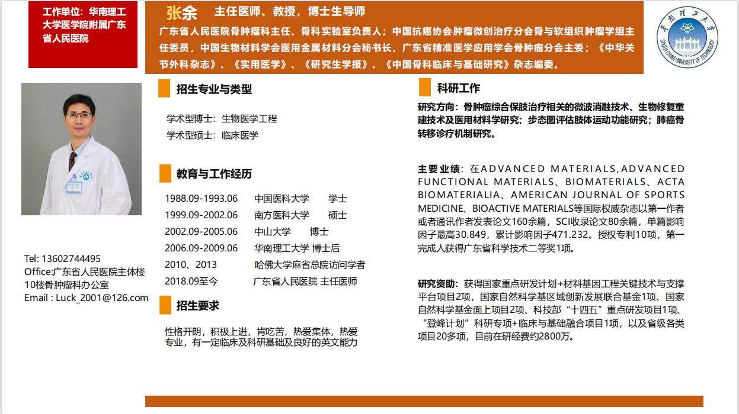

Slide 2

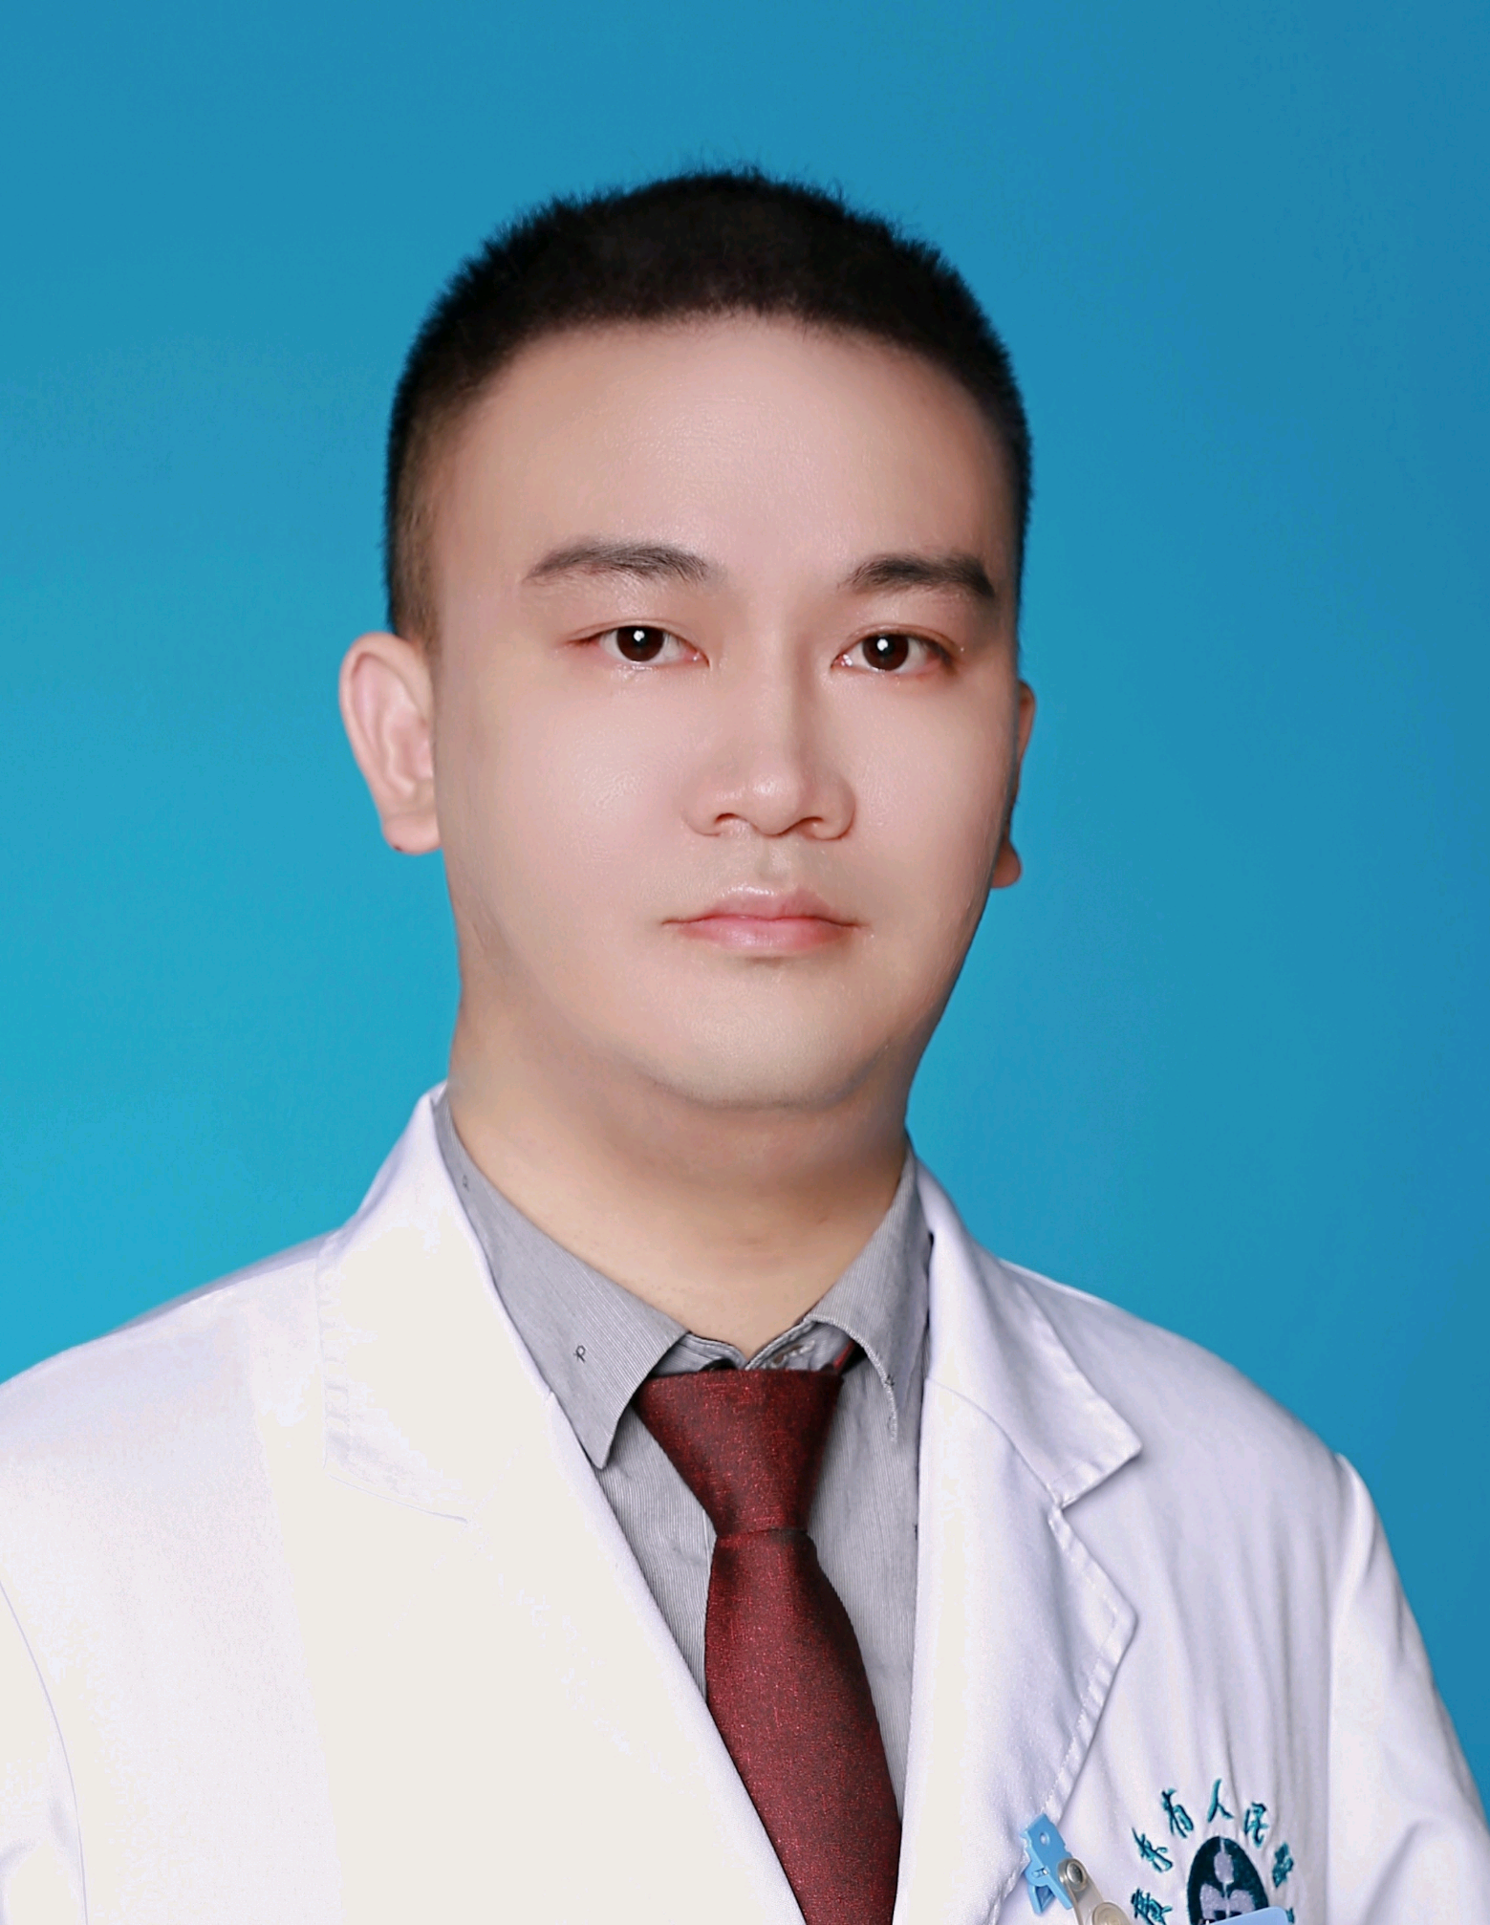
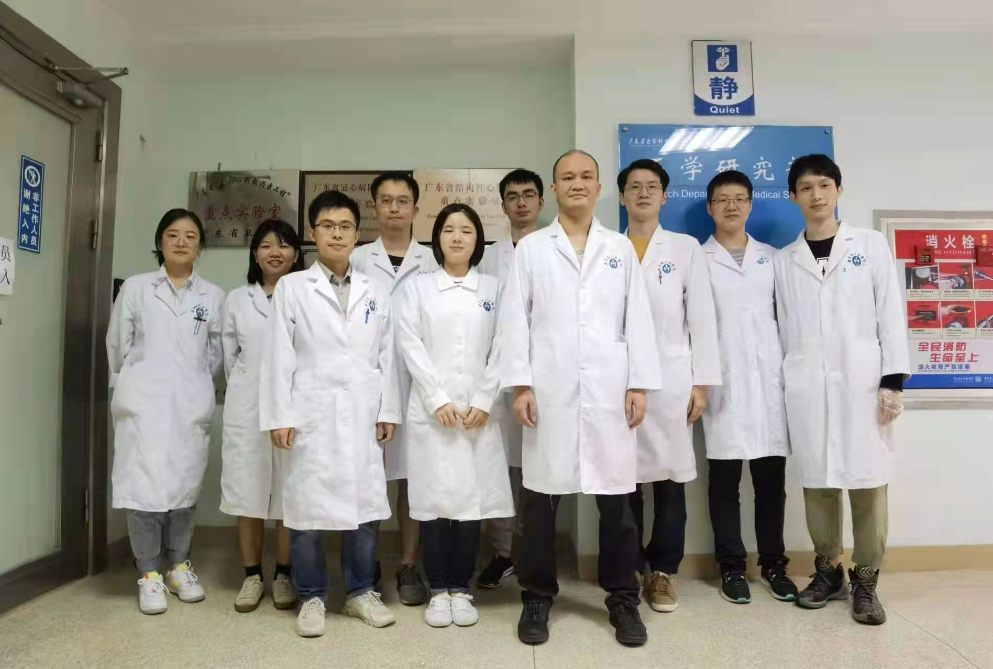
陈 浩
副研究员 硕士研究生导师
广东省人民医院副研究员
招生专业与类型(仅填写2022年招生专业
供学生参考)
科研工作
研究方向: 1、通过人工智能、孟德尔分析、GWAS分析等方法建立肠道疾病危险因素的因果推断及风险预警体系；2、通过单细胞测序、空间转录组、三维基因图谱等高通量分析技术挖掘肠道疾病特异细胞亚群及其空间分布，筛选鉴定肠道疾病关键基因并阐明其三维调控网络；3、针对有临床应用前景的分子诊断标记物和治疗靶点，研发具备靶向性能的载药工程化干细胞外泌体。
主要业绩: 广东省自然科学基金获得者（广东省杰青；2021）；广东省人民医院杰出青年人才（2021）。近年以项目负责人主持国家省部级课题13项，其中国自然3项，近3年以（共同）第一/通讯作者在国际四大顶级医学期刊英国医学杂志(The BMJ)、柳叶刀(The Lancet)子刊（封面文章）、消化领域顶级期刊Gut，Hepatology等发表SCI论文21篇，近3年累计影响因子超200分，国家发明专利7项。受邀参加美国消化病年会（DDW）等国际顶级会议演讲15次，获Travel Grant Award 5项。研究成果被NEJM、The BMJ专题述评，在Medscience评选的2020年度全球心血管领域十大研究进展中，排名第1位。入选全球学者库发布的四大顶级医学期刊中国学者影响力排行榜（第51位）、获推荐第十七届中国青年科技奖候选人。
研究资助（在研）: 国家自然科学基金面上项目（55万）；广东省自然科学基金杰出青年项目（100万）；广东省人民医院杰出青年项目（400万）；广东省人民医院高层次人才引进经费（200万）；广东省人民医院优秀青年培育项目（150万）；广东省科学技术厅“海外名师”项目（5万）。
插入导师图片
学术硕士：1002|临床医学
教育与工作经历
2021-02至现在, 广东省人民医院，副研究员
2014-11至2021-02, 广东省人民医院，消化内科，医师
2012-08至2014-11, 广东省人民医院，博士后
2009-09至2012-06, 中山大学，消化内科学，博士
Tel: 15018479255
Email: chenhao@gdph.org.cn
学术团体任职
Burns & Trauma 青年编委；
Oxidative Medicine and Cellular Longevity 客座主编；
Frontiers in Cell and Developmental Biology 客座主编；
Frontiers in Bioengineering and Biotechnology客座主编；
Frontiers in Molecular Biosciences客座主编；
Frontier in Surgery 客座编辑
JoVE: Journal of Visualized Experiments客座主编。

Slide 3
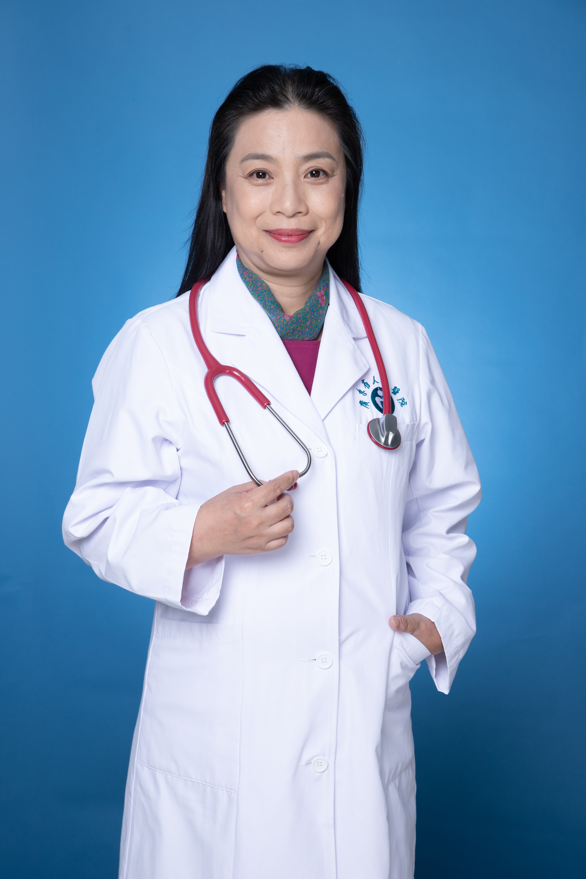
姓 名 冯颖青
主任医师 教授 博士研究生导师
广东省人民医院/广东省心血管病研究所/广东省心血管病中心副主任，高血压病研究室主任
招生专业与类型(仅填写2020年招生专业和类型
，供学生参考)
科研工作
插入导师图片
研究方向: 高血压的流行病学、临床与基础研究，近年来开展系列人群队列研究和牵头全国多中心临床研究工作。
主要业绩: 以高血压防治重大需求为导向，在三、五年内建立广东省高血压研究队列，争创具有国内外重大影响力的标志性成果，形成具有国内一流水平的研究团队
在广东省基层开展社区高血压防治网络的建设10年；
建立了临床研究队列；并建立研究队列对象的生物标本库及数据库；
开展前瞻性研究，研究方向聚焦高血压患者心血管疾病事件的预测、预防和个体化治疗。同时，我们结合基础研究，重点集中在高血压靶器官损害的靶点研究，寻找用于预测评估的生物标志物。
牵头的血压正常高值合并糖尿病的研究（IPAD研究）正在全国100多家医疗机构开展
研究成果:
目前，承担了1项“十三五”国家重点研发项目中课题负责人，承担了广东省重大课题2项，市科技重大专项1项，参与“十三五”国家重点研发项目1项、省/市科技计划重点/重大及企业合作项目等10多项。参与国际多中心临床研究近10项。主持全国多中心临床研究1项。可支配基金1700万元。近三年发表SCI70多篇。
专业硕士：药学专业
学术硕士：临床医学专业
教育与工作经历
广东省心血管病研究所 博士 2010
广东省人民医院心内科 （1990-至今），主任医师，博导
学术团体任职
欧洲心脏病fellow
中国高血压联盟常务理事
中国医师协会高血压专业委员常委兼干事
中华医学会心血管分会高血压学组副组长
中国医促会高血压专委会副主任委员
中国医药教育协会专家委员会高血压专业委员会常委
广东省医师协会高血压专业委员会主任委员
广东省医学会心血管病分会常委
《 The Journal of Clinical Hypertension》 副主编，
《中华高血压杂志》编委，《JACC中文版》编委，
《Hypertension中文版》编委，
《ESC Cardiovascular中文版》编委
Tel: 13602863389
Email:fyq1819@163.com

Slide 4
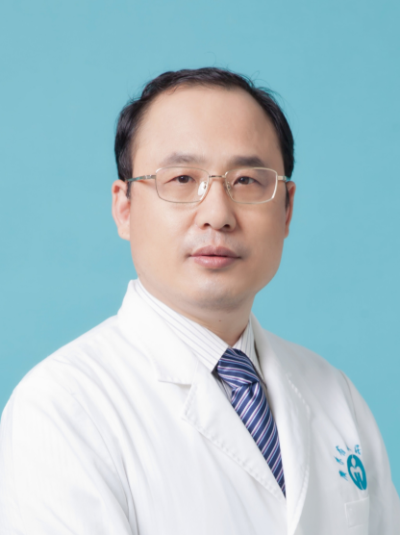
工作单位：
广东省人民医院
侯宝华
主任医师,教授,博士生导师;广东省人民医院普通外科行政主任;广东省人民医院河源医院副院长
学术任职：广东省抗癌协会胰腺癌专业委员会第三届候任主任委员；广东省医学会数字医学分会副主任委员；广州市医学会肝胆外科学分会第一届副主任委员；广东省医学会肝胆胰外科学分会第三届常务委员；广东省临床医学学会肝胆胰外科专业委员会副主任委员；广东省健康管理学会胰腺疾病专业委员会副主任委员；中国抗癌协会胰腺癌专业委员会神经内分泌肿瘤学组委员等
招生专业与类型(仅填写2022年招生专业
供学生参考)
科研工作
研究方向: 1.消化系统肿瘤进展的生物机制；2.胰腺癌代谢重编程；微环境与免疫调节；3.消化系统肿瘤耐药和RNA m6A修饰调节
主要业绩:以第一作者及通讯作者发表在JECCR、Oncogene等国内外期刊60余篇。获得广东省科学技术进步二等奖及三等奖各1项，军队医疗成果二等奖1项
研究资助:近年主持国家自然科学基金面上项目、广东省自然科学基金及科技计划项目以及广州市科技计划项目等10余项，课题组在研经费超过500万
培养学生:截至目前，共招收硕士生14人，博士生6人，学生主要来自南方医科大学、汕头大学及华南理工大学等高等院校
团队简介：团队聚焦于肿瘤代谢重编程、肿瘤微环境与免疫调节、RNA m6A修饰调节等胰腺癌进展过程中的重要科学问题，拥有从单分子、单细胞水平到动物水平，多角度多层次地开展研究的实验平台与资源，立志于基础研究转化并促进临床研究
专业硕士： 1002|临床医学 1名
学术硕士：
教育与工作经历
1984-9至1989-7, 郑州大学, 临床医学, 学士
1989-7至1996-8, 解放军第460医院, 普通外科, 住院医师
1996-9至1999-6, 第一军医大学, 普通外科, 硕士
1999-9至2002-6, 第一军医大学, 临床解剖学, 博士
2002-7至2003-11, 广东省人民医院, 普通外科, 主治医师
2003-12至2010-11, 广东省人民医院, 普通外科, 副主任医师
2010-12至现在, 广东省人民医院, 普通外科, 主任医师
Tel: 13609006510
Office:
Email: hbh1000@126.com
招生要求
学科简介
基本条件：
具有一定科研基础和上进心
具有良好的团队协作能力和独立开展科研工作能力
岗位职责：开展科学研究工作，撰写论文，国际学术交流，积极申请各类科研项目
全国临床重点专科

Slide 5
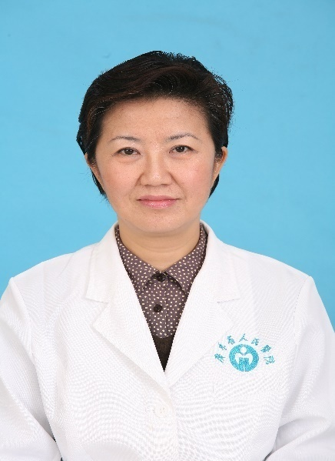
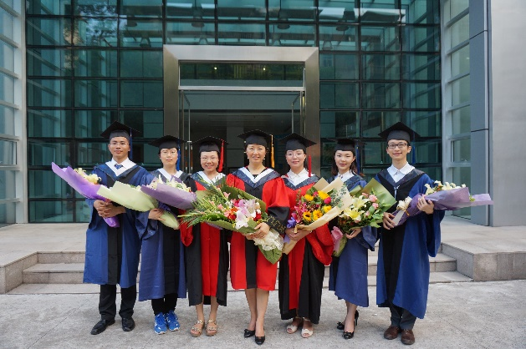
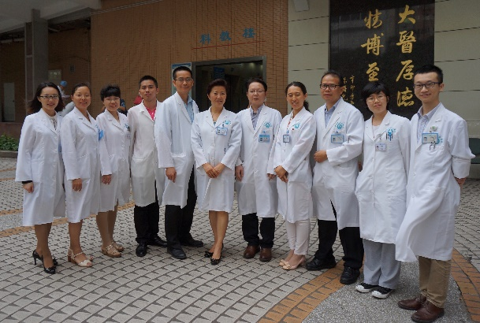
工作单位：华南理工大学医学院/华南理工大学第一临床学院（附属广东省人民医院）
王丽娟 一级主任医师、博士（硕士）生导师、博士后合作导师、国家临床重点专科学术带头人、国家重点研发计划首席专家、广东省医学领军人才、广东省人民医院神经科学科带头人、广东省神经科学研究所所长、中国医师协会神经内科医师分会副会长兼帕金森病及运动障碍学组组长、中华医学会神经病学分会帕金森及运动障碍学组副组长、广东省医师协会脑血管病医师分会主任委员，中国卒中学会移动医疗分会副主任委员
招生专业与类型
科研工作
学术博士：生物医学工程
学术硕士：临床医学、生物医学工程
研究方向： 主攻帕金森病、认知障碍、脑血管病生物标志物、神经影像、神经网络、神经调控等研究。
研究资助：为国家重点研发计划-重大慢性非传染性疾病项目首席PI、主持国家重点研发计划项目、国家自然科学基金、广东省自然科学基金、粤港澳联合创新领域项目、广州市重点实验室建设项目等科研项目十余项。
主要业绩：获国家科技进步二等奖、卫生部、国家教委、广东省科技进步一、二等奖7项次；在国内外学术期刊发表论文100余篇，获专利6项，软件著作权1项，申请发明专利7项。
教育与工作经历
1980.09-1985.07 上海医科大学（现复旦大学） 学士学位
1988.09-1991.07 贵阳医学院 （现贵州医科大学） 硕士学位
1993.09-1996.07 中山医科大学（现中山大学） 博士学位
学科发展
团结协作、开拓创新的研究团队，欢迎你共创佳绩！
广东省人民医院神经科为国家临床重点专科、卫生部首批专科医师培训基地、广东省医学重点专科、广东省临床重点专科、华南地区专科声誉排名第二（复旦版）、国家重点研发计划重大慢病专项牵头单位、国家疑难病症诊治能力提升工程建设项目单位（心脑血管）、国家卫健委高级卒中中心、中国医师协会神经内科骨干师资培训基地、广东省医师协会神经内科师资培训基地、中国帕金森病高级中心、广州市神经退行性疾病重点实验室。
Email: wljgd68@163.com
Tel: 020-83827812-10402
招生要求
性格开朗，勤奋好学，热爱神经病学专业，对神经科学临床及基础研究具有初步了解及探索兴趣。

Slide 6
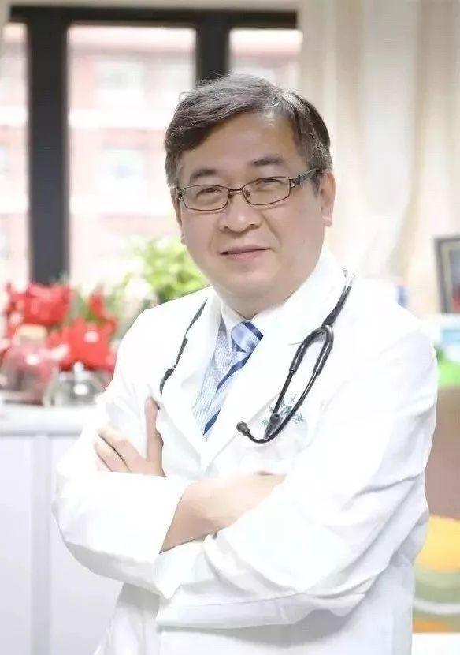
工作单位：广东省人民医院/广东省心血管病研究所
陈纪言
主任医师、教授，博士生导师
学术任职：广东省人民医院心内科主任、中国医师协会心血管内科分会副会长
招生专业与类型
科研工作
插 入导 师图 片
研究方向:
冠心病防治，介入手术并发症防治，造影剂所致急性肾损伤的防治，心肾综合征防治与分子机制
主要业绩:
长期从事心血管科临床工作和冠心病AKI的防治研究工作，主持并已结题AKI发病机制研究的国家自然基金面上项目和多中心冠心病AKI临床研究，研究基础扎实，实验能力雄厚，具备领导课题组开展实验研究的能力，已发表冠心病AKI研究相关SCI论文80余篇，获得已授权国家发明专利（AKI动物模型建立）及国家软件著作权（AKI防治软件），在JAMA internal medicine、Circ Cardiovasc Interv、Ann Transl Med等顶尖期刊发表多篇论著。
研究资助:
目前主持国自然面上项目1项，广东省登峰项目1项以及其他各级横向课题，总研究经费超600w。
学术型硕士：（1002）临床医学
教育与工作经历
1984.07-1996.12 广东省人民医院心内科医生
1996.12-2008.12 广东省人民医院心内科行政副主任
2003.09-2008.06 广东省心血管病研究所，博士
2008.12-2021 广东省人民医院心内科行政主任
2017-至今, 广东省冠心病防治研究重点实验室, 主任
2018-至今, 广东省心血管病中心副主任
Email: Chen-jiyan@163.com
学术团体任职
美国心脏病学杂志（JACC）中文版编委
欧洲心脏杂志（EHJ）编委
澳门大湾区心脏研究学会会长
中国医师协会心血管内科医师分会第五届委员会冠脉介入学组组长

Slide 7
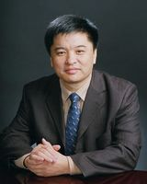
工作单位：
广东省人民医院（广东省医学科学院）
主任医师、教授、医学博士、博士后、硕士/博士生导师
陈汝福
广东省医学科学院副院长，广东省人民医院大外科科主任、胰腺中心主任
招生专业与类型(仅填写2022年招生专业
供学生参考)
科研工作
研究方向:胰腺癌的早期诊断；胰腺癌神经浸润、侵袭转移的分子机制，以胰腺癌独特的能量代谢模式、肿瘤免疫逃逸及肿瘤微环境为模型，非编码RNA精准调控为切入点，探讨胰腺癌的独特分子机制。
主要业绩:获省部级科技成果奖3项，以第一作者或通讯作者发表SCI论著50余篇，其中影响因子大于10分的原创性论著8篇。
研究资助: 国家自然科学基金面上项目3项，国家高科技计划(863)2项，省部级课题11项；广东省人民医院“登峰计划专项”临床科学家人才引进项目经费1500万，重点项目经费300万。总科研经费2000余万。
培养学生：已培养博士20余名，硕士30余名，博士后8名。
团队简介：针对胰腺癌的独特生物学分子机制，本团队肿瘤微环境出发，探讨肿瘤相关巨噬细胞及肿瘤相关成纤维细胞通过外泌体介导、旁分泌、近分泌等作用调控胰腺癌细胞的表观修饰及代谢重编程，探讨ncRNA的表观修饰介导能量代谢的重编程，最终促进胰腺癌的神经浸润独特生物学行为，后续重点奠定“阻断胰腺癌重要能量代谢途径+靶向纤维炎性微环境”、“遏制表观修饰+神经淋巴清扫”、“阻断肿瘤微环境的交互+肿瘤免疫活化”等组合治疗模式，以打破肿瘤单一靶向诊治疗效欠佳的局限，为胰腺癌的精准治疗迎来新时代。
学术硕士： 临床医学
教育与工作经历
1979.09-1983.06 潍坊医学院 -学士
1995.09-2000.06 同济医科大学-硕士/博士
2000.09-2002.09 中山大学孙逸仙纪念医院-博士后
2002.10-2019.09 中山大学孙逸仙纪念医院-副院长、科主任
2019.10至今 广东省人民医院-医科院副院长、科主任
学术团体任职
Tel: 18922182828
Office: 广东省人民医院主体楼835
Email:chenrf63@163.com
中国抗癌协会胰腺癌微创与综合治疗分会主委
中国抗癌协会胰腺癌专委会副主委
中国医师协会胰腺病学专委会副主委
中国医促会胰腺疾病分会副主委、胰腺疾病微创治疗学组副组长
中国医药教育学会腹部肿瘤专委会副主委
广东省医师协会胰腺病专业医师分会主委
广东省基层医药学会会长
广东省基层医药学会肝胆胰微创分会主委
广东省抗癌协会胰腺癌专委会主委
广东省医学会外科学分会副主委
《中华胰腺病杂志》副总编
学科简介
全国临床重点专科
广东省医师协会胰腺病学专业医师分会主委单位

Slide 8
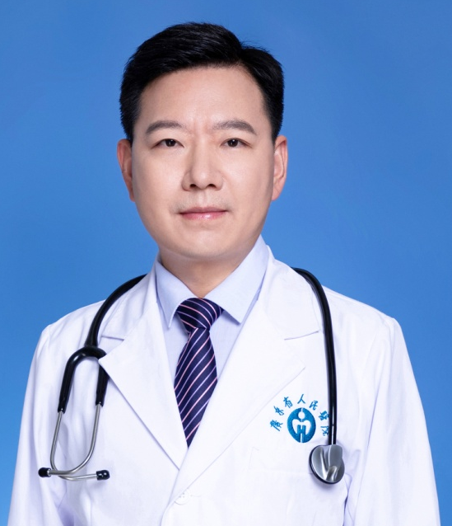
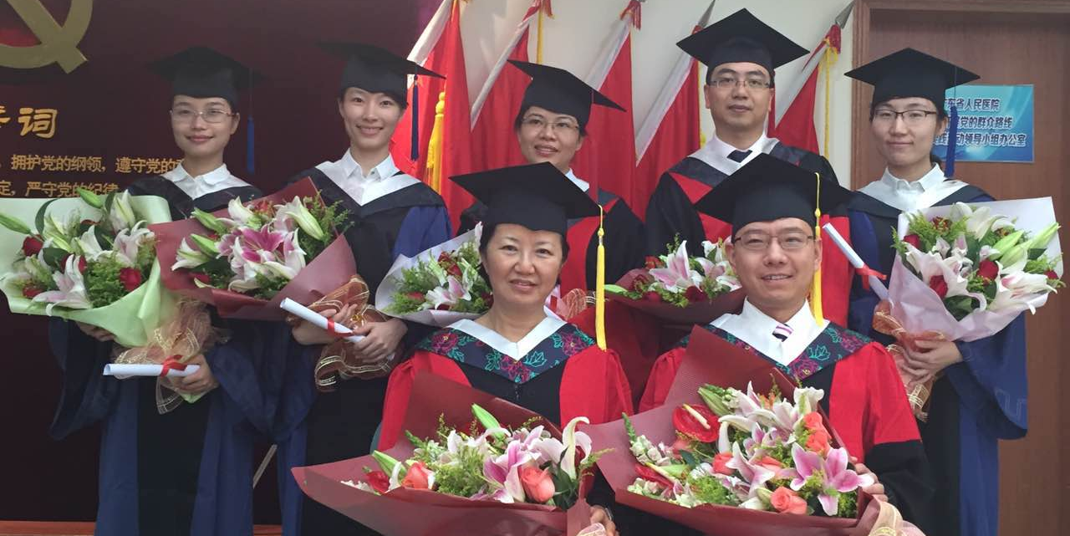
工作单位：华南理工大学医学院/华南理工大学医学院附属广东省人民医院
张玉虎
主任医师、教授，博士生导师、神经科主任、广东省神经科学研究所副所长
学术任职：中国医师协会神经内科医师分会帕金森病及运动障碍学组委员兼秘书
中华医学会神经病学分会帕金森病及运动障碍学组秘书
招生专业与类型
科研工作
学术型博士：生物医学工程
学术型硕士：临床医学（神经病学）
研究方向：帕金森病及运动障碍、神经遗传病的应用基础及临床研究。
主要业绩：广东省首批杰出青年医学人才、2017年获中国杰出神经内科医师—青年医师奖；获广东省科技进步二等奖1项；获湖南省优秀博士学位论文奖1项；在国内外学术期刊发表论文100余篇；参编著作5部。
研究资助：先后主持国家自然科学基金、广东省自然科学基金重点项目、广州市民生科技攻关计划项目、高水平医院建设项目等课题17项；参与国家重点研发计划、国家自然科学基金等国家级、省市级项目十多项。
教育与工作经历
1993.9-1998.7 济宁医学院 学士学位
2000.9-2005.7 中南大学 博士学位
2005.9-至今 广东省人民医院神经科
2010.7,2010.11 澳大利亚墨尔本大学皇家墨尔本医院
神经科亚专科培训
2015.3-2016.3 加拿大不列颠哥伦比亚大学 访问学者
Tel: 020-83827812-10403
Office: 科教楼四楼417
Email:yhzhangsd@126.com
招生要求
性格开朗，善于沟通，富有探索精神和团队协作精神，热爱神经内科专业

Slide 9
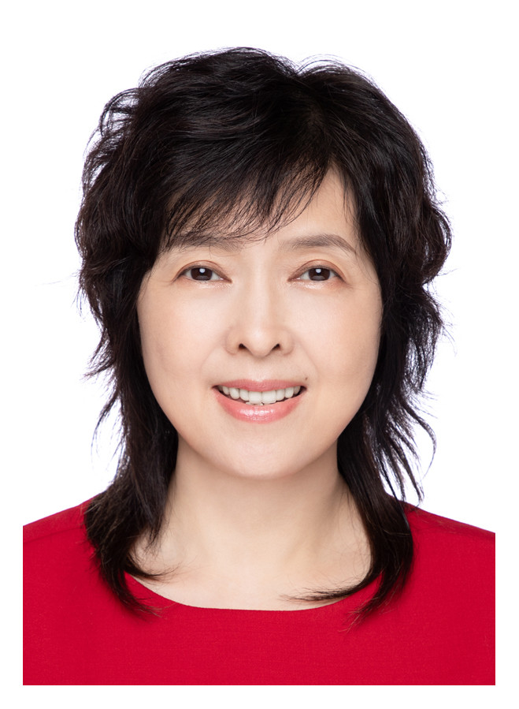
王劲松
主任医师 教授 博士研究生导师
广东省人民医院血管与整形外科科室主任，广东省人民医院教育处负责人
招生专业与类型
学术硕士：1002|临床医学
科研工作
教育与工作经历
研究方向:
血管外科疾病，以严重下肢动脉缺血的治疗为主要研究方向。
主要业绩:
先后受3项国家自然科学基金及多项省、部基金资助
研究资助:
1. 项目负责人：国家自然科学基金：miR-25-3p 介导的老年血管生成障碍新机制研究 2019-2022
2. 项目负责人：广东省自然科学基金-面上项目：酪氨酸磷酸酶TULA-2介导的老年血管生成障碍调控机制研究 2020-2022
3. 项目负责人：国家自然科学基金：改善年龄老化导致下肢新生血管生成障碍的实验研究 2011.01-2013.12
4. 项目负责人: 国家自然科学基金(30100179 ) 严重下肢动脉缺血症自分泌转基因治疗的实验研究 2002-2004
1986-1992：广州中山医科大学医学系临床医学专业
1995-2000：广州中山大学附属第一医院外科博士
1998-1999: 美国Washington D.C., Georgetown 大学 Lombardi Cancer Center 完成博士实验
2004-2005：美国旧金山University of California, San Francisco,血管外科 研究学者
2005-2007：美国Washington DC, MedStar Research Institute, 研究学者
Tel: 13826266011
Email: wangjinsong@gdph.org.cn
wjpine@hotmai.com
学术团体任职
中华医学会外科分会血管外科学组委员
中国医师协会血管外科分会静脉血栓和静脉曲张学组副组长
广东省健康管理学会静脉性疾病专委会主任委员
国际静脉学联盟中国静脉学分会副秘书长
美国血管外科学会中国学会秘书
美国血管外科学会会员
Journal of Vascular Surgery: Venous and Lymphatic Disorders (JVS-VL) and the Journal of Vascular Surgery Cases and Innovative Techniques编委

Slide 10
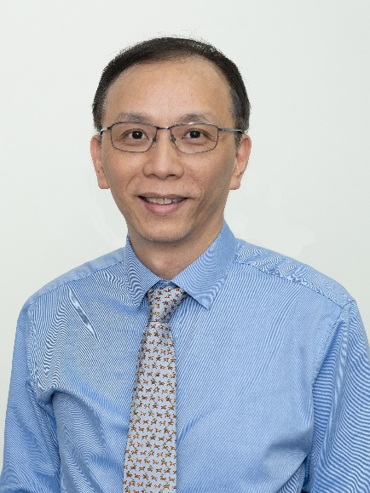
邝 建
主任医师、教授，博士生导师
广东省人民医院 内分泌科主任
招生专业与类型(仅填写2022年招生专业
供学生参考)
科研工作
插入导师图片
研究方向: 1，糖尿病血糖监测与慢性并发症防治
2，甲状（旁）腺微创诊疗
研究资助:
在研
1.国家科技部国家重点研发计划课题《2 型糖尿病智能化健康管理体系的建立》（2018YFC1314104）
2.广州市重点研发计划项目“甲状腺良性结节高强度聚焦超声(EP-HIFU)功率调控无痛消融技术随机对照先导研究” （202103000048）
3.多中心临床试验“心血管自主神经检测系统临床试验”（CATRS20210908）
学术型硕士：临床医学
教育与工作经历
1985.9 ～ 1991.7 暨南大学医学院 临床医学系 本科
1991.9 ～ 1994.7 暨南大学医学院 内科学系 硕士研究生
1994.7～1997.12 广东省人民医院 内分泌科 住院医师
1998.9～1998.12 加拿大卡尔加里大学医学院（(University of Calgary Cumming School of Medicine） 内科/生物化学系 访问学者
1998.1～2002.12 广东省人民医院 内分泌科 主治医师
2002.9 ～ 2005.7 中南大学内分泌代谢研究所 内科学 博士研究生
2003.1～2008.12 广东省人民医院 内分泌科 副主任医师
2008.12～迄今 广东省人民医院 内分泌科 主任医师
2011.3～2011.12 美国德克萨斯州立大学医学部（University of Texas Medical Branch，UTMB） 胃肠内学系 访问学者
2012.1～迄今 广东省人民医院 内分泌科 科主任
Tel: 13802511168
Office:
20-83827812-61917
Email: kuangjian@gdph.org.cn
学术团体任职
中国医师协会内分泌代谢科医师分会常委；中华医学会糖尿病学分会委员；广东省健康管理学会甲状腺病专委会主任委员；广东省医学会糖尿病学分会副主任委员；广东省医学会内分泌学分会、广东省医师协会内分泌医师分会常委；中国医师协会肿瘤消融治疗技术专家组成员

Slide 11
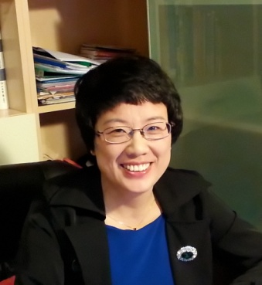
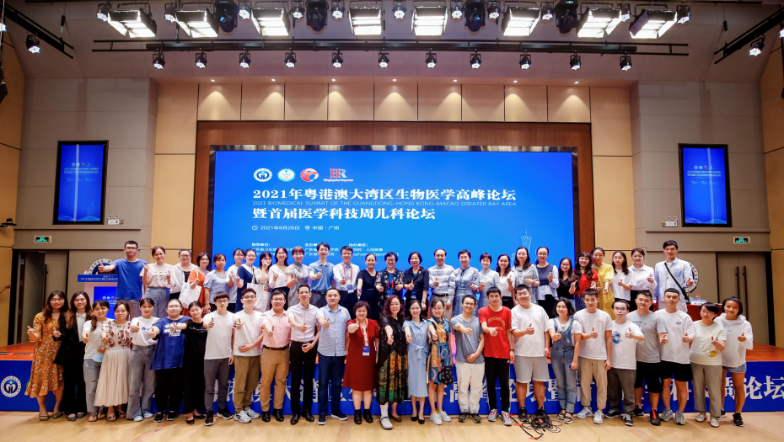
姓 名：杨 敏
主任医师 教授 博士研究生导师
广东省人民医院儿科主任 住陪基地主任 儿科教研室主任
招生专业与类型
科研工作
学术硕士：临床医学
研究方向: 消化道疾病的炎症损伤与黏膜免疫调控
主要业绩: 从事儿科临床，教学和科研工作30年。擅长儿童消化系统疾病，儿童疾病营养，食物过敏及过敏性消化道疾病的诊治。发表学术论文80余篇，其中以第一作者或通讯作者在Cell，Emerg Microbes Infect，J MOL CELL BIOL，Nutrients, JPEN, Cytokine等杂志发表SCI论文20余篇。
研究资助: 主持国家自然科学基金面上项目
教育与工作经历
2005-2008 南方医科大学儿科学博士, 博士学位
1991-2006 武警广东省总队医院 儿科
2007-2021 广州市妇女儿童医疗中心 消化科
2021.06-至今 广东省人民医院 儿科
学术团体任职
Tel: (20) 83827812-76223
Email: yangmin1008@gdph.org.cn
中国医师协会儿科医师分会儿童消化学组 组长
中国医师协会儿科医师分会 常委
中华医学会消化病分会第十届十一届委员会 委员
中华医学会儿科学分会第十七届委员会继续教育委员会 委员
广东省医学会儿科分会 常委
广东省预防医学儿童保健专委会 副主任委员
广东省医师协会消化内镜学组 委员
此处可放团队照片或实验室照片

Slide 12
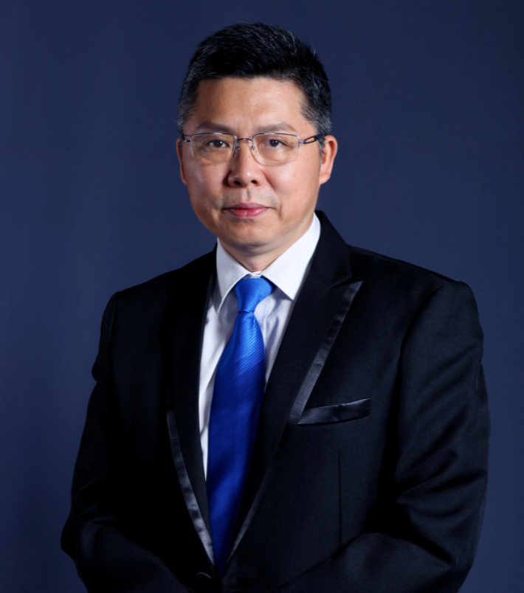
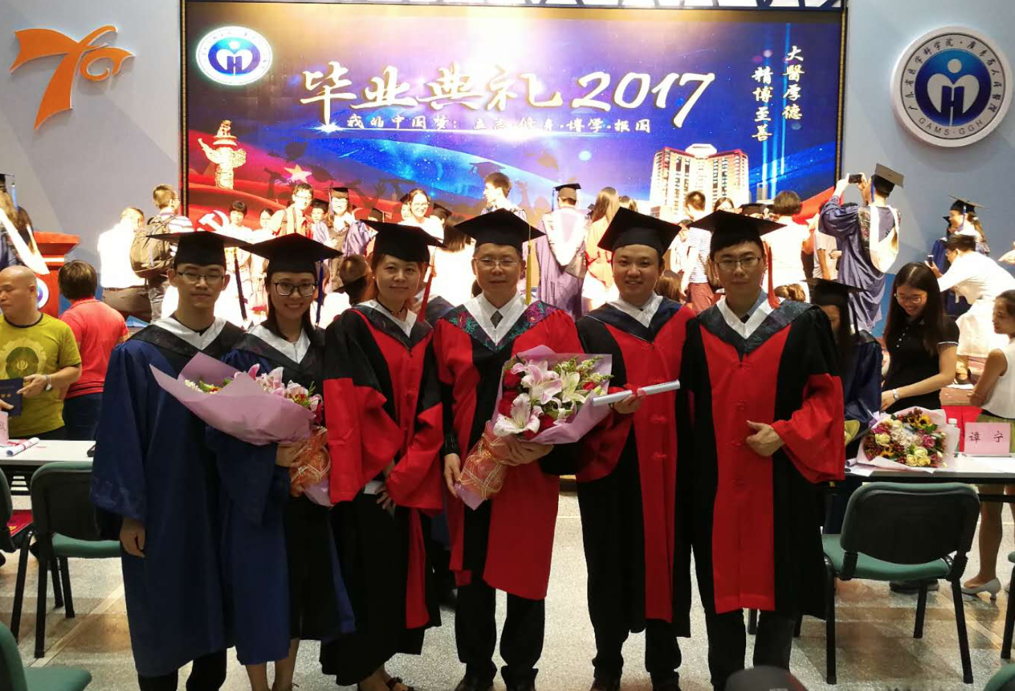

谭宁 主任医师 、博硕士生导师、享受国务院特殊津贴专家
华南理工大学附属广东省人民医院、广东省心血管病研究所心内科行政副主任
招生专业与类型
科研工作
学术博士：生物医学工程
学术硕士：临床医学
研究方向：冠心病临床诊疗及基础发病机制研究。
主要业绩：主持卫生部、国家自然科学基金及广东省自然科学基金等项目10余项，以第一作者或通讯作者发表SCI论文60多篇，影响因子近200分。其中包括JAMA INTERN MED、 CIRC-CARDIOVASC INT等国际一流SCI杂志。累计获得广东省科技进步奖3项。
研究资助: 主持科技部，卫生部，国家自然基金等项目多项。
教育经历
1982.09 -1995.07 中山医科大学 学士
1995.09-1998.07 广东省心血管病研究所 博士
2000.07-2001.06 新加坡国立大学医院 心血管病介入学习
2002.07-2003.06 美国宾夕法尼亚大学 免疫学基础研究和心· 》 血管病临床学习
1989.08-至今 广东省人民医院、广东省心血管病研究所主治医师，副主任医师，主任医师，心内科行政副主任
Tel: 83827812-10711
Email:tanning100@126.com
学术兼职
美国心脏学院（ACC）Fellow
欧洲心脏协会（ESC）Fellow
亚太心血管学会委员
中华医学会心血管病学分会预防学组委员中国医师协会心血管内科医师分会委员
中国南方国际心血管病学术会议秘书长
岭南心血管病杂志编辑部主任

Slide 13
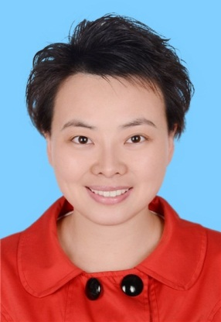
何 凤
副主任医师 副教授 硕士研究生导师
华南理工大学附属第二院肾内科 副主任
招生专业与类型
科研工作
学术硕士：临床医学（肾脏病学）
专业硕士：临床医学（肾脏病学）
研究方向: 基于分子生物学和临床数据库，主要从事（1）糖尿病肾病发病机制研究；（2）糖尿病肾病早期诊断及预后分析研究。
主要业绩: 近5年以第一作者/通讯作者，在J Exp Med., Diabetologia、Am J Kidney Dis., Oncogene 等国际著名杂志发表SCI论著19篇。指导研究生3名。
研究资助: 主持国家自然科学基金 3项、广东省杰出青基金项目。
国际合作: 与耶鲁大学医学院建立友好的研究合作关系，为研究生国际联合培养奠定基础。
教育经历
2001.09-2006.07 南昌大学 临床医学 学士
2006.09-2009.07 南方医科大学 内科学 硕士
2010.09-2013.07 中山大学 内科学 博士
2014.05-2016.10 美国耶鲁大学 博士后
代表性论文
Tel: 13580317752
Email: hefengmm@163.cm
传道
系统的课题跟踪讨论
扎实的实验技能培训
授业
国内外学术交流机会
良好的国际合作关系
解惑
和谐的师生关系
和睦的同学情谊
1. Mitophagy-mediated adipose inflammation
contributes to type 2 diabetes with hepatic insulin
Resistance. J Exp Med. , 2021, 218(3):e20201416. (JCR一区，IF 14.307)
2. CCR2-engineered mesenchymal stromal cells accelerate diabetic wound healing by restoring immunological homeostasis. Biomaterials. 2021;275:120963. (JCR一区，IF 12.479)
3. MiR-135a promotes renal fibrosis in diabetic nephropathy by regulating TRPC1. Diabetologia, 2014, 57(8):1726-36. (JCR一区，IF 10.122)

Slide 14

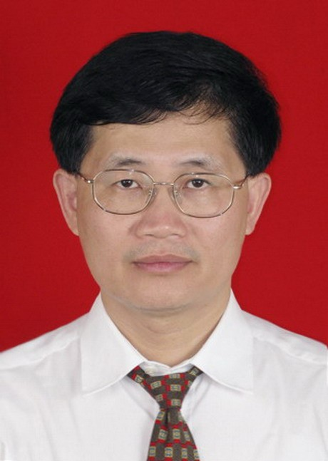
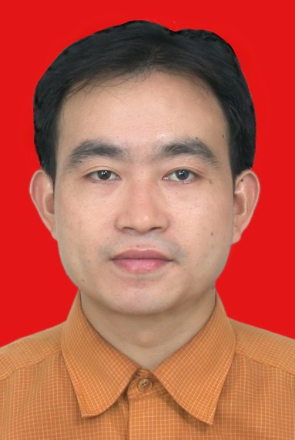
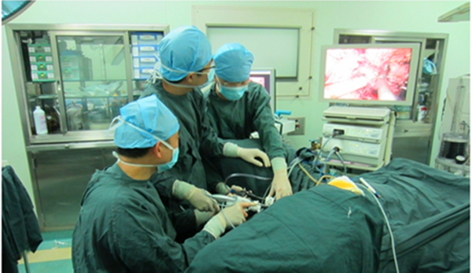
李旺林 主任医师、硕士生导师
广州医师协会普外分会 主任委员、中国抗癌协会康复会中西医结合分会副主任委员、中国抗癌协会微生态营养学组副组长、广东省医院协会结直肠肿瘤专业委员会副主任委员、广州医师协会微创外科分会副主任委员、广州市医学会胃肠外科分会副主任委员、广东省医学会结直肠肛门疾病学组副组长
招生专业与类型
科研工作
学术硕士：临床医学（外科学）
研究方向：结直肠肿瘤与炎症性肠病的临床与基础研究
主要业绩：《肿瘤微生态学》主编、《中华炎性肠病杂志》编委、《Annal of Laparoscopic and Endoscopic Surgery》section editor、《Oncotarget》、《Journal of Nutritional Oncology 》、《中华实验外科杂志》《实用医学杂志》审稿专家；在国内外学术期刊发表论文100余篇，SCI收录60余篇。
研究资助: 获广东省自然科学基金项目（2015/08－2018/08）、广州市科技攻关项目（2018/07-2021/06）、广东省自然科学基金粤桂联合基金重点项目（2021/07-2024/06）、广州市科创委重点项目（2022/0-2024/04）、广州市科创委科技创新平台建设项目（2018-2023）、广州市临床特色技术项目（2020.1-2022.12）。
教育经历
1993.09-1998.06 南昌大学 学士学位
2002.09-2005.06 广州医学院 硕士学位
2008.09-2011.06 中山大学 博士学位
2009.07-2010.08 哈佛大学麻省总医院 访问学者
2015.07-2017.01 克利夫兰医学中心 访问学者
Tel: 13794365151
Email: 421255910@qq.com
获2021年获广东省医学科学一等奖、2008年11月广州市科技进步一等奖、2009年7月广东省科技进步二等奖、2002年赣州市科技进步三等奖；2010年纳入广州市卫生局局管优秀人才和广州市第一人民医院院管优秀科技人才管理;广州市高层次卫生人才; 广州市医学重点人才; 岭南名医; 羊城好医生; 广东省杰出青年医学人才

Slide 15
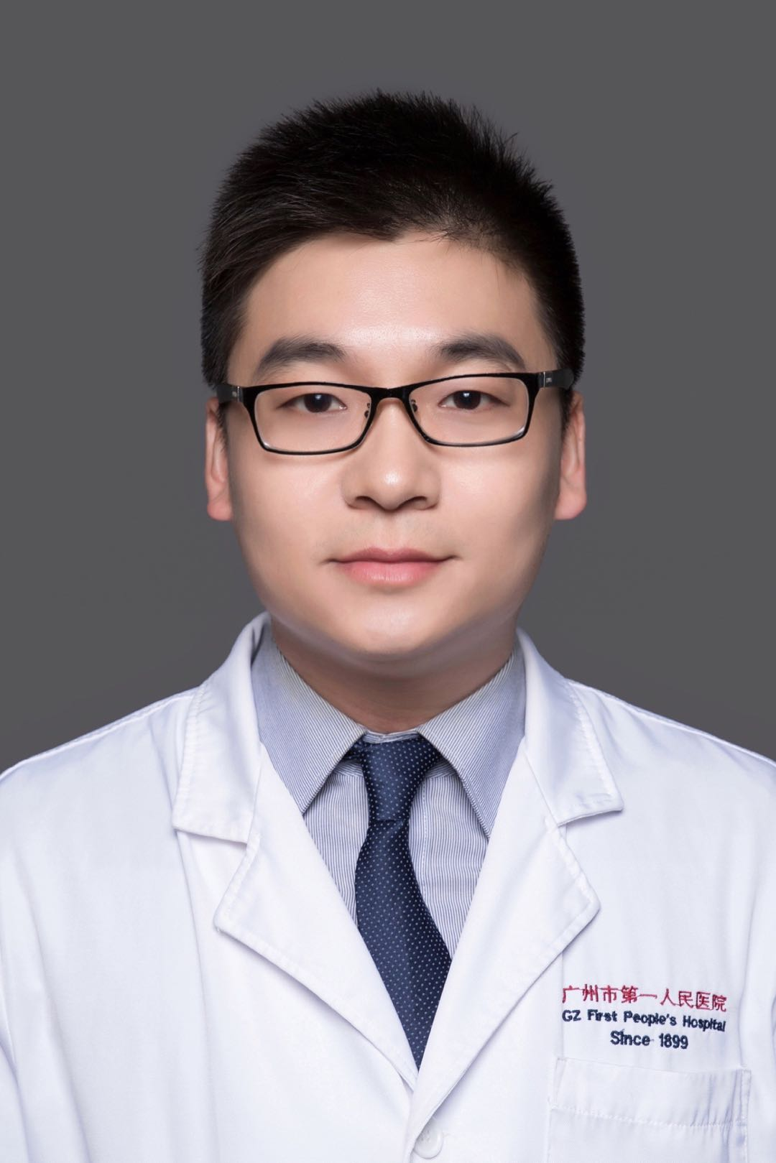
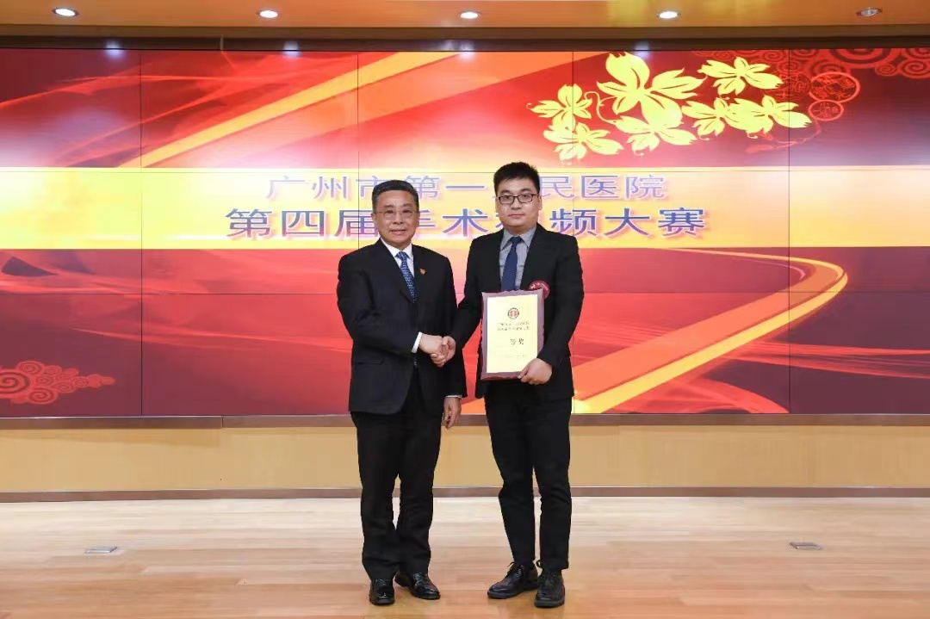
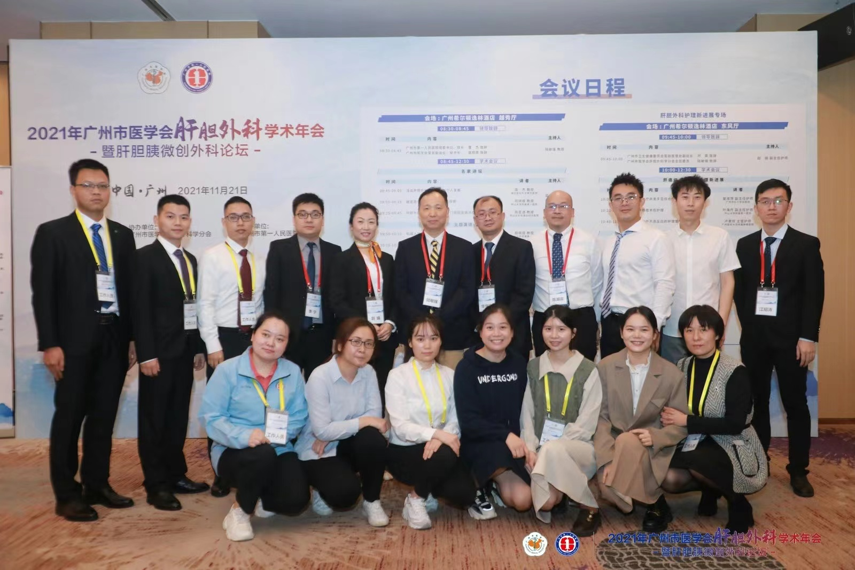
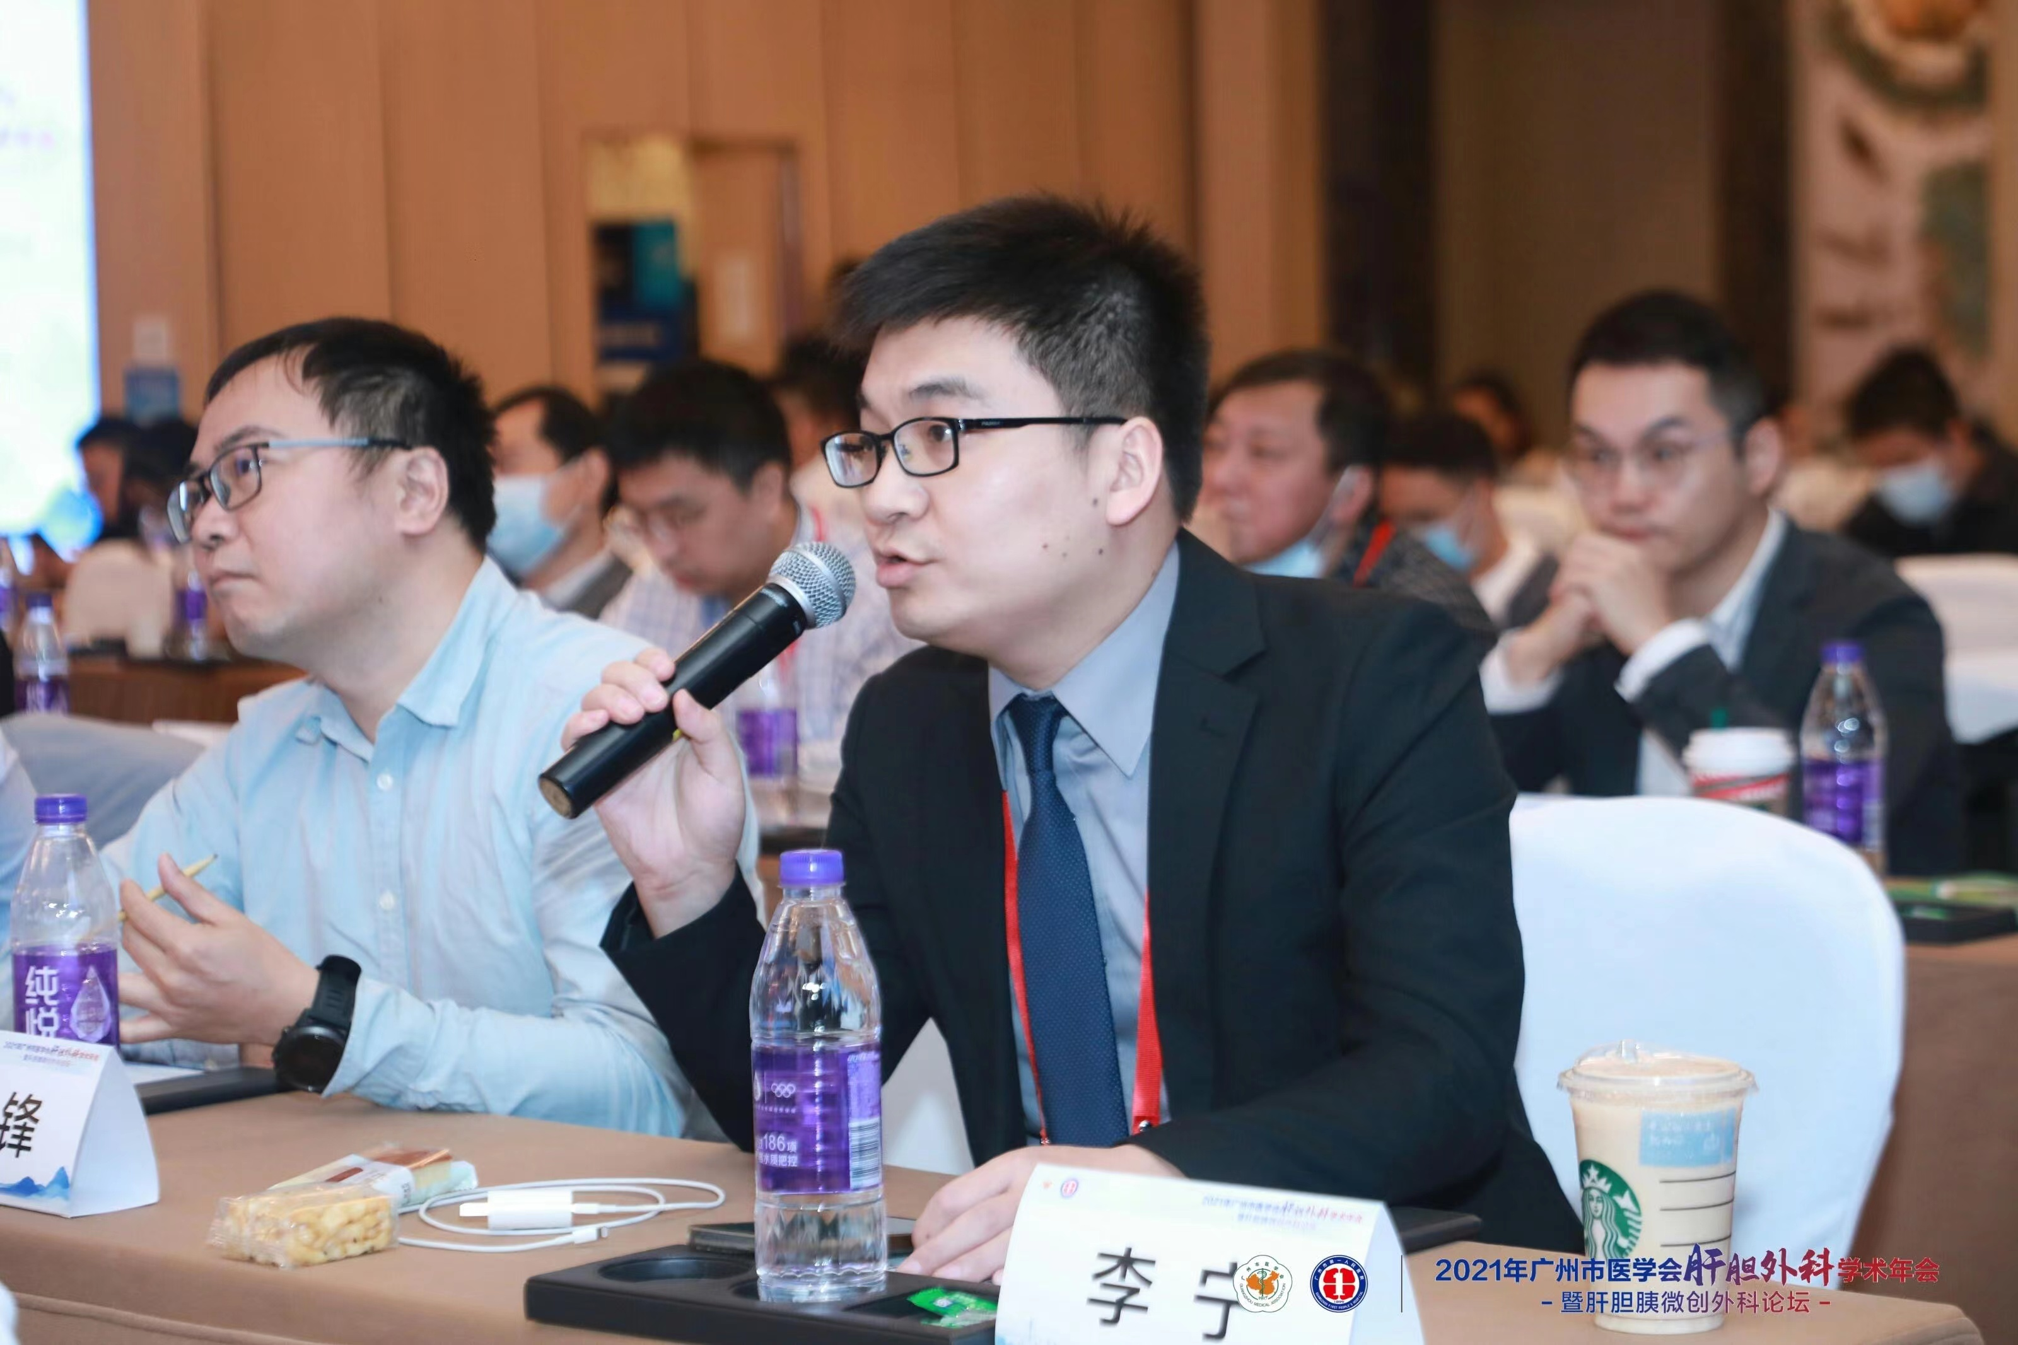
李 宁
副主任医师，硕士研究生导师
广州市第一人民医院/华南理工大学附属第二医院 肝胆外科二科
招生专业与类型
科研工作
插 入导 师图 片
学术型硕士：临床医学 专业：肝胆胰外科
研究方向:
1、肝细胞癌的临床和应用基础研究
2、肝脏外科中的肝脏保护策略和机制
主要业绩:
在European Journal of Surgical Oncology、Frontiers in Oncology、Hepatology Research等杂志发表论文多篇，总影响因子近30分
所发表研究论文单篇最高被引用100余次，为欧洲肝脏外科ERAS指南作为循证医学证据引用
研究资助:
国家自然科学基金青年项目、广东省基础与应用基础研究基金项目、广州市科技计划项目等
教育与工作经历
2007.09-2009.06 中山大学 硕士
2009.09-2012.06 中山大学 博士
2012.06- 至今 华南理工大学附属第二医院（广州市第一人民医院）肝胆外科 副主任医师
学术团体任职
中国抗癌协会肝病委员会青年委员
广州市医学会肝胆外科学分会常委兼秘书
广东省医学会肝胆外科分会肝转移学组委员
Tel: 13430397255
Email: lynn2012@126.com

Slide 16
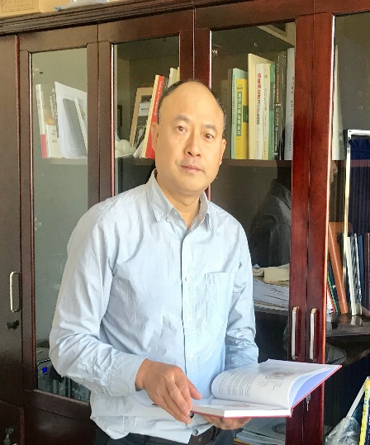
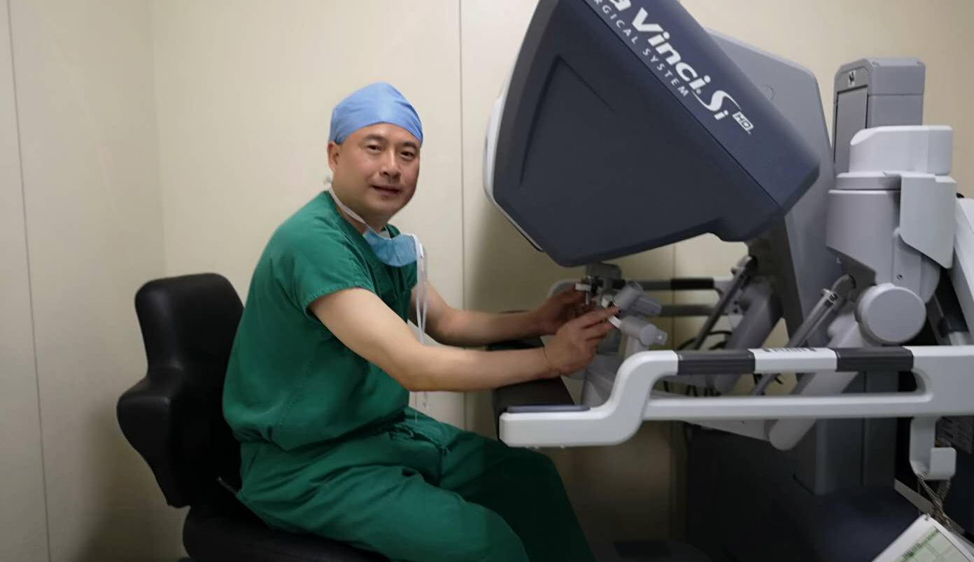
张朝军 主任医师 教授 博士研究生导师 解放军总医院第六医学中心普通外科主任
中国健康管理协会胃肠道肿瘤防治与管理专业委员会、中国医师协会外科医师分会肥胖和代谢病外科医师委员会、中国医师协会结直肠肿瘤专业委员会、结直肠肿瘤专业委员会机器人学组、北京市医学会外科学分会胃肠外科学组
招生专业与类型
科研工作
学术硕士：临床医学（外科学）
研究方向: 胃肠道肿瘤的微创外科治疗，肠黏膜屏障的损伤与修复
主要业绩:
在机器人腹腔镜胃食管结合部癌的根治性手术，超低位直肠癌的微创保肛手术（ISR），腹膜后肿瘤切除联合脏器切除人工血管置换，双镜联合精准肿瘤微创治疗等领域为国内领先，首创了完全腹腔镜下的“β”型毕Ⅱ胃肠吻合新技术，开展了国内首例全腹腔镜下胃食管结合部癌经腹左侧膈肌切开全胃切除术，获得包括3项国家自然科学基金及军事医学创新研究项目等多项国家级及省部级基金的资助，可支配经费近400万。曾在美国密歇根大学医学院及克利夫兰医学中心进行胃肠外科临床和基础的研究，并进行手术的交流，共发表SCI论文17篇，其首次发现的CD44+ CD24+胃癌干细胞，被包括Nature Reviews Drug、Cancer Letter等知名杂志引用54次
教育与工作经历
1986.9－1991.7 西南医科大学. 学士
1994.9－1997.7 第三军医大学 硕士
2001.9－2005.7. 第三军医大学 博士
2007.10-2008.10 美国密歇根大学 博士后
2008.10-2008.11月 美国克利夫兰医学中心结直肠外科访问学者
在研课题
1、Pendodontalis调控Lnc-AC093817/SHP1轴促进Hp/CagA介导的胃黏膜屏障损伤在胃癌发生中的作用机制研究，主持，55万元，国家自然科学基金面上项目，2020-2023
2、海上医疗救护模拟仿真及其关键技术系列研究子课题：腹部开放性合并海水侵泡伤模拟研究，主持，200万，全军后勤重大项目，2016年-2021年
3、水系灾害救援中腹部损伤治疗方案标准化与研发便携内镜设备的研究，军事医学创新研究项目，100万，2019-2021
4、海战创伤继发感染机制及防护关键技术研究、军事医学创新研究项目，30万，2019-2021
Tel: 18600317036
Email:
1939618043@qq.com

Slide 17
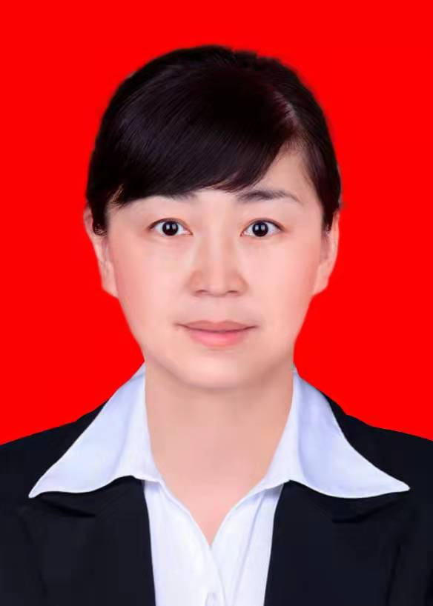
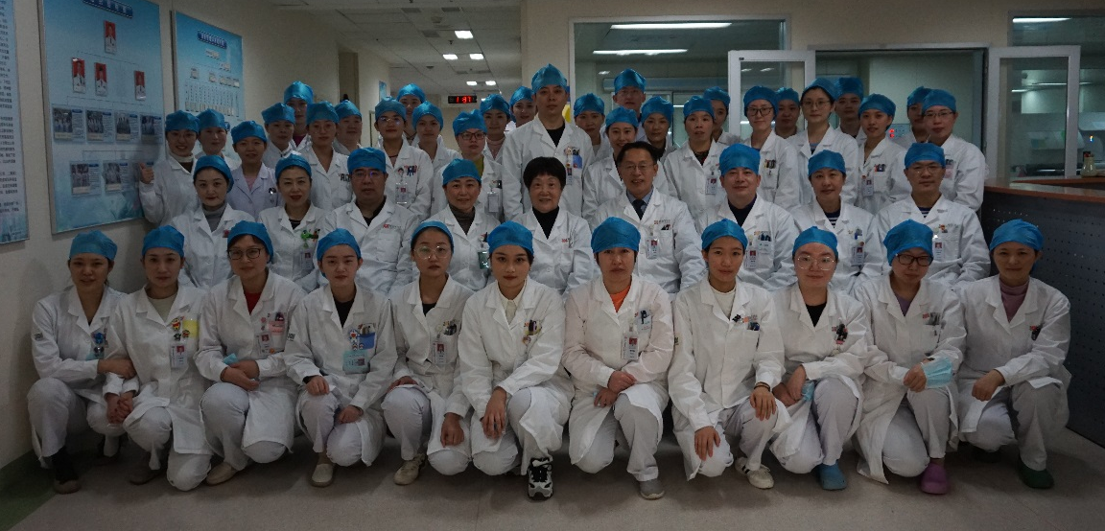
李艳君
医学博士 副主任/主任医师 硕士研究生导师
中国人民解放军总医院第六医学中心检验科
招生专业与类型
科研工作
学术硕士：临床医学（临床免疫学）
研究方向:临床检验诊断方向，主要从事临床感染病原的鉴定、基因组多态性和溯源研究、基于测序技术的病原诊断、肠道菌群多样性研究及海洋细菌多样性相关研究等。
主要业绩:近年来以第一作者及通讯作者发表论文20余篇，其中SCI论文7篇、影响因子累计30余分；参编参译中英文书著共3部；相关科研工作曾获军队科技进步一等奖，曾获全军检验医学专委会青年人才奖，原海军总医院优秀骨干人才奖。
研究资助:主持国家自然科学基金面上项目，国家科技重大专项子任务，军队后勤重点项目子课题2项，原海军总医院创新培育基金、优秀青年骨干人才基金等，资助金额累计200余万元。
教育与工作经历
1995 北华大学（原吉林医学院）医学检验 学士
原海军总医院检验科 医师
军事科学院军事医学研究院 硕博连读
2009 原海军总医院 检验科 主治医师/副主任医师
美国Mayo clinic 访问学者
2020 至今 解放军总医院第六医学中心检验科 副主任/主任医师
学术团体任职
Tel: 18600317076
微信:18611182875
Email: liyanjun1230@163.com
解放军科学技术委员会防生物危害医学专业委员会常务委员
解放军科学技术委员会老年感染与防控学组委员
解放军科学技术委员会检验医学专委会青年委员
中国微生物学会医学微生物学与免疫学专委会真菌学组委员
中国中西医结合学会检验医学专业委员会青年委员
北京医学会检验医学分委会青年委员
《检验医学与临床》审稿专家

Slide 18
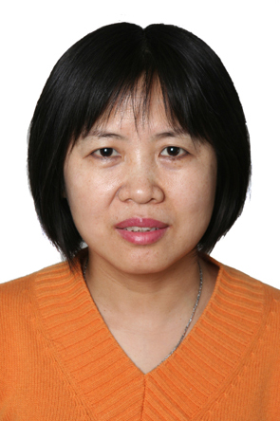
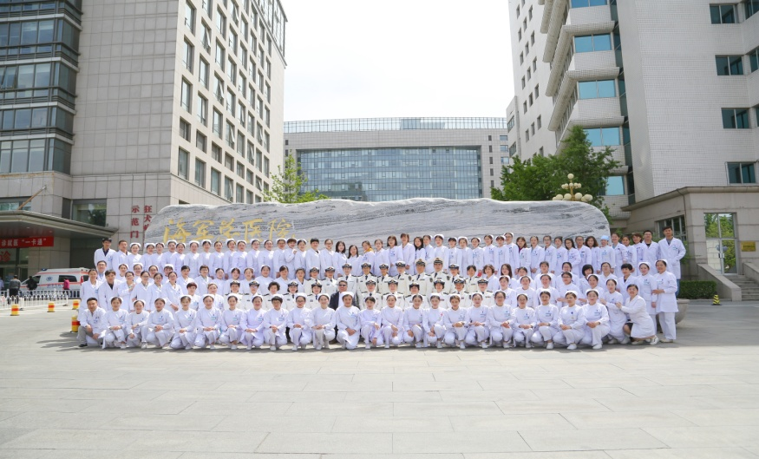
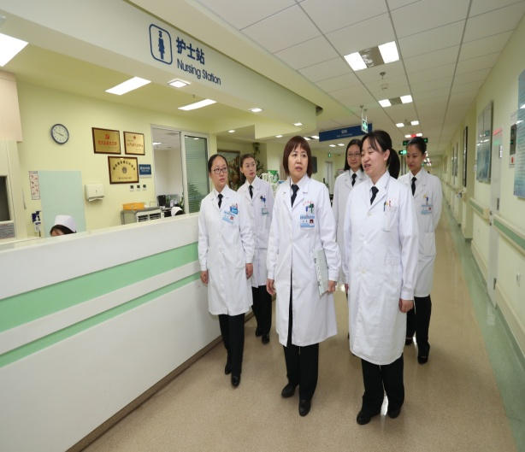
陈蕾
主任医师 教授 硕士研究生导师
中国人民解放军总医院第六医学中心妇产科主任
招生专业与类型(辅助生殖、妇科肿瘤及内分泌)
科研工作
学术硕士：临床医学（妇产科学）
研究方向: 辅助生殖、妇科肿瘤及内分泌
主要业绩: 承担国家自然科学基金、中国博士后基金、首都发展基金、“863”课题及军队“十二五”、“十三五”及 全军计生重大专项及科技部重点研发项目等。荣获国家自然科学二等奖及军队医疗成果二等奖等。在国内外发表学术论文约70余篇，第一及通讯作者发表SCI 20余篇，出版专著2部。曾多次代表军队赴海外执行军事医疗任务。2015年获“京城好医生”称号，2018年获个人“三等功“2021年获”解放军总医院第六医学中心杰出贡献奖”。
研究资助: 目前主持国家自然科学基金课题2项、首都卫生发展重大专项1项、军队课题 4项。
教育与工作经历
1984-1989 石河子大学临床医学专业 学士（5年）
1996-1999 第四军医大学妇产科专业 硕士（3年）
1999-2002 第四军医大学胚胎学专业 博士（3年）
2002-2004 清华大学分子生物学专业 博士后（2年） 2004-至今 中国人民解放军总医院第六医学中心
妇产科主任医师，教授
Tel: 18600310261
010-66957651
Email: 3313400243@qq.com
学术团体任职
中国医药教育协会生殖内分泌专业委员会 副主任委员
北京妇产学会 副主任委员
中国优生科学协会生殖医学与伦理学分会 委员
《中华全科医学杂志》 编辑
此处可放团队照片或实验室照片

Slide 19
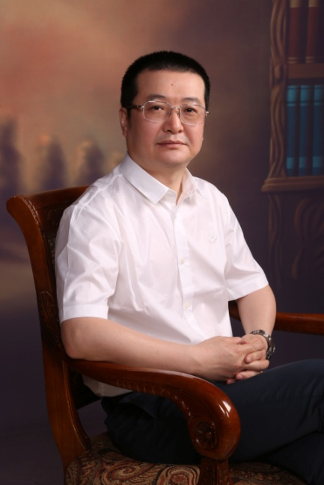
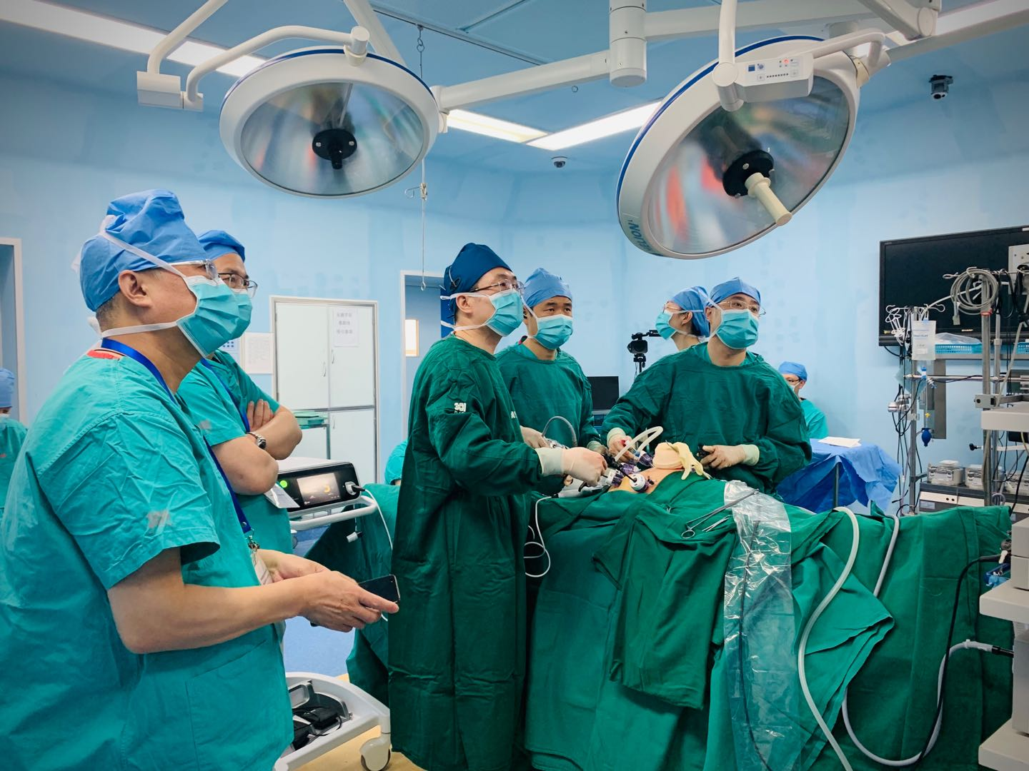
刘 刚
副主任医师 硕士研究生导师
中国人民解放军总医院第六医学中心普通外科科室主任
招生专业与类型
科研工作
研究方向:腹部创伤及消化系肿瘤
主要业绩:国内知名的胃癌、结直肠癌腹腔镜微创手术专家。具有丰富的临床经验，在海战伤研究领域成果突出，腹腔镜胃肠道肿瘤的根治性切除手术、糖尿病腹腔镜胃转流术及袖状胃切除手术方面具有较深的造诣。
以第一负责人承担军队后勤科研计划重大项目“海上医疗救护模拟仿真及关键系列研究”子课题研究任务；国家自然科学基金面上项目“P.endodontalis调控Lnc-AC093817SHP1轴促进HpCagA介导的胃黏膜屏障损伤在胃癌发生中的作用机制研究”参与人。发表SC论文10篇，论著30余篇，参编专著一部。
学术硕士：临床医学（外科学）
教育与工作经历
1996.07 原海军总医院普通外科住院医师工作
2002.12 原海军总医院普通外科主治医生工作
2014.04 原海军总医院普通外科副主任
2015.12 原海军总医院普通外科副主任医师
2018.12 解放军总医院第一医学中心普通外科学部副主任医师
2019.04 解放军总医院第六医学中心外科规培基地副主任教学主任
2021.02 解放军总医院第六医学中心普通外科科室主任
Tel:18600310565
Email:
liug0921@163.com
学术团体任职
全军结直肠外科专业委员会委员
中国健康管理协会胃肠道肿瘤防治与管理专业委员会秘书长
中国医师协会肿瘤外科医师委员会委员
中国医促会胃肠外科分会委员、中国医促会结直肠病学分会委员

Slide 20
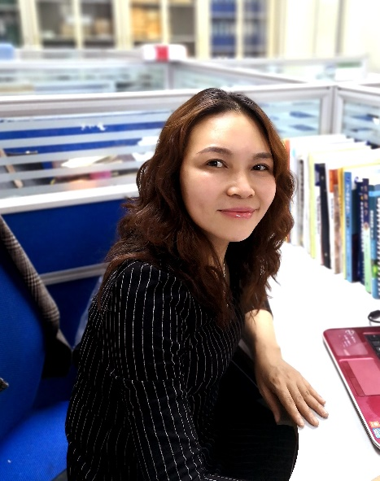
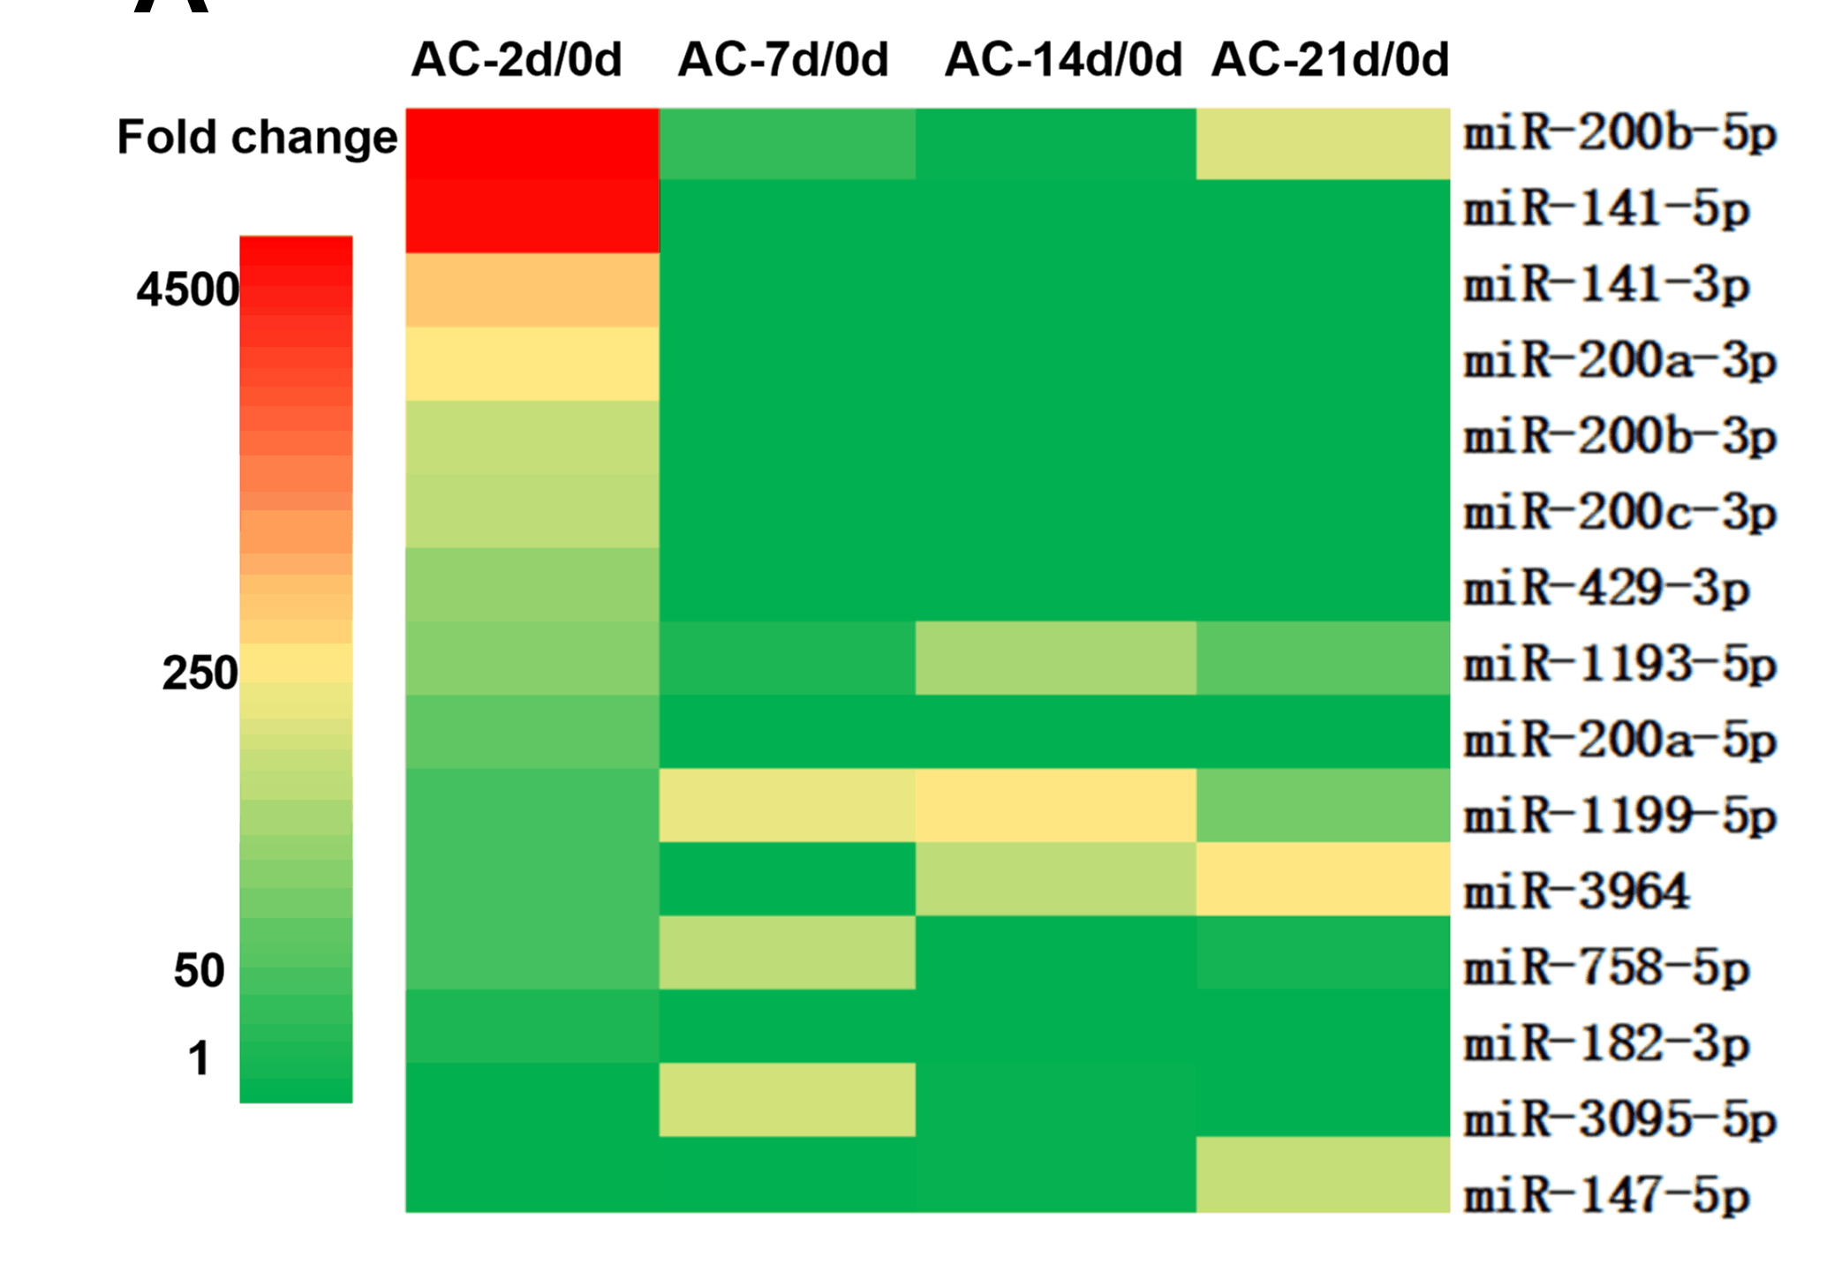
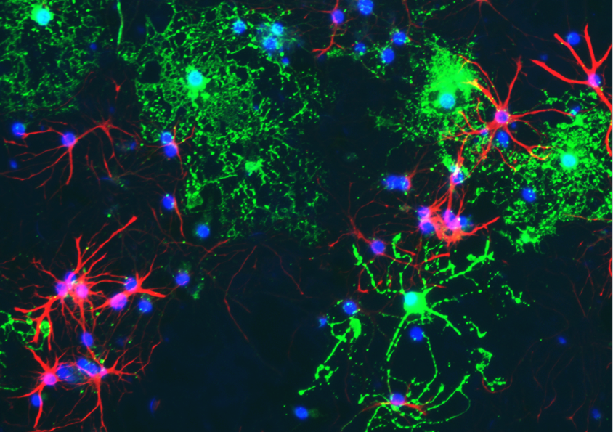

冯英 副教授/硕导，
华南理工大学医学院人体解剖与组织胚胎学教研室副主任
招生专业与类型
科研工作
学术硕士：临床医学
研究方向: 以中枢神经系统（CNS）的损伤及相关机制为主要研究方向；并进行免疫系统及miRNA在CNS脱髓鞘疾病中的作用及机制研究。针对脑损伤及脱髓鞘的发病机理，在动物、分子和细胞水平上，利用MRI、基因芯片及代谢组学等技术开展研究，着重关注发病机制及治疗药物的研究和开发。
主要业绩：以第一作者和通讯作者身份发表SCI收录论文十余篇；2021年度学校优秀教师；参编3项人卫出版《组织学与胚胎学》实验教材及人卫版《组织学与胚胎学》慕课教材；主编华南理工大学《组织学与胚胎学》慕课。参与培养博士生一名,培养硕士生4名。
研究资助: 主持或参与国家自然科学基金、国家863、广东省自然科学基金、广州市科技厅、中央高校、“双一流人才项目” 等多项科研项目。
教育经历
2000 河南医科大学 预防医学 学士
中山大学中山医学院 组织学与胚胎学 硕士
2010 中山大学中山医学院 组织学与胚胎学 博士
工作经历
2016.5-至今 华南理工大学医学院，副教授
2007.1-2015.12 中山大学中山医学院，讲师
2003.7-2006.12 中山大学中山医学院 ，助教
学术团体任职
中国研究型医院学会神经再生与修复专业委员会
基础医学研究学会委员
中国解剖学会会员
广东省解剖学会理事
Tel: 13250734073
Email: fengy8@scut.edu.cn
神经科学
头脑风暴
欢迎您的加入！！！
miRNA芯片
免疫荧光

Slide 21
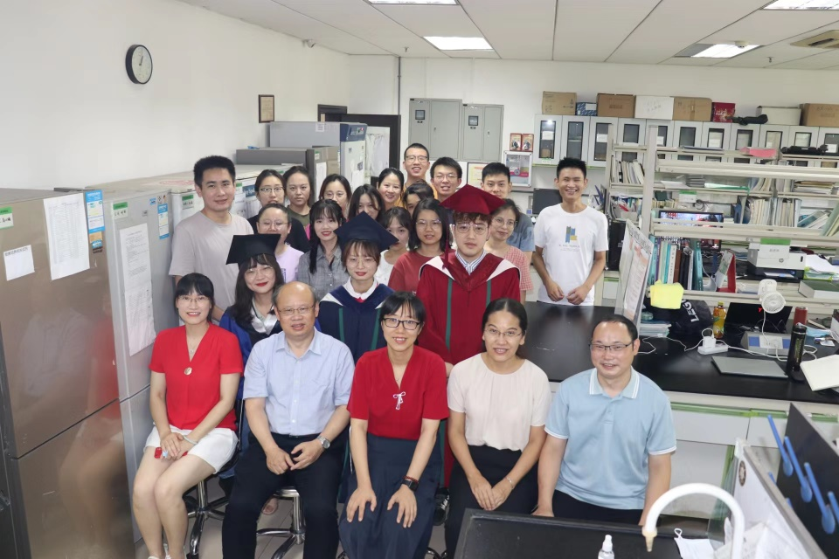
雷俊霞
副教授 硕士研究生导师
华南理工大学医学院
招生专业与类型
科研工作
学术硕士：临床医学
研究方向:
干细胞在肝纤维化以及免疫紊乱疾病中应用研究
主要业绩:
发表SCI 及核心期刊论文20余篇，专利一项
研究资助:
研究分别获得国家自然基金、省自然、高校双一流建设项目以及教育部热带病开放实验室项目资助。
教育与工作经历
2017-至今 华南理工大学医学院工作
2016-2017 南加州大学凯克医学院 访学
2004-2016 中山大学中山医学院工作
2004年毕业于中山大学、病理生理学、医学博士
1996年毕业于郑州大学、医学免疫学、硕士
1992年毕业于郑州大学、临床医疗系、学士
Tel: (20) 39380270
Email:leijx@scut.edu.cn
-
学术团体任职
中山大学学报（医学科学版）审稿人、
广东省病理生理学会第一届心血管专业委员会青年委员会委员
中国病理生理学会会员及机能学分会会员
广东省免疫学会会员

Slide 22
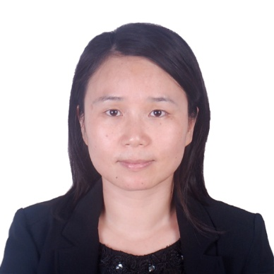
李艳红
医学副教授、中药学副研究员、硕导
照片
招生专业与类型
科研工作
学术硕士：临床医学；生物学；生物医学工程
专业硕士：药学
研究方向：临床药理学（自身免疫性疾病、神经退行性疾病、心
脑血管疾病等机制和药物发现及药物相互作用研究）；
临床药物治疗学、抗炎免疫药理、肿瘤靶向治疗
主要业绩：以第一作者或通讯作者发表研究论文近30篇，其中
SCI文章近20篇，主要研究成果发表于Pharmacol
Res及Chem Res in Toxicol等国际权威药理毒理学
杂志。在世界及中国等各级药理学会发表大会报告
20余次。独立及协助培养硕、博士研究生数名
研究资助: 先后承担或参与国家自然科学基金项目（含NSFC-广
东省联合基金、面上、青年） 、国家蛋白质组平台、
广东省自然科学基金、香港创新科技署、香港卫生署、
深 圳市创新科技委员会、以及与企业合作的临床前药
效毒理评价及各期临床试验20余项，目前在研国自然和
省自然各一项
教育经历
2001 华中科技大学、同济医学院、临床医学 学士
2004 华中科技大学、同济医学院、药理/临床药理 硕士
2011 香港中文大学、医学院、药理/毒理 博士
工作经历
2004-2008 广州中医药大学、助理研究员
2012-2013 香港科技大学、访问学者
2013-2016 香港浸会大学、博士后、副研究员
2016-今 华南理工大学、副教授
2019-2020 美国梅奥诊所 （Mayo Clinic) 访问学者
Email: liyh2016@scut.edu.cn
学术兼职
广东省药理学会理事；
广东省药学会、中国药理学会、中国免疫学会、美国药理学与治疗学会、世界药理学会、世界毒理学会会员

Slide 23
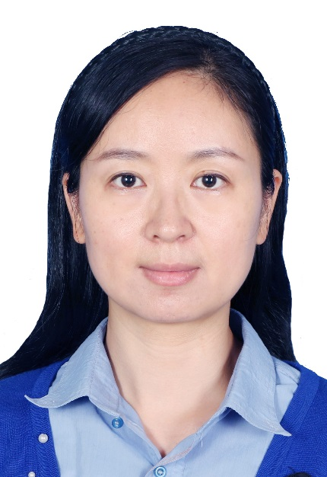
吕凤娟
副教授，硕士生导师
工作单位：
华南理工大学医学院
招生专业与类型
科研工作
学术型硕士：临床医学
研究方向：1. 椎间盘衰老退变的机制与干预，与基于干细胞与生物材料的组织再生研究；2.间充质干细胞来源分化及在组织再生中的应用研究；3.骨/软骨/骨骼肌系统退行性病变研究
主要业绩：已发表SCI论文32篇，H-index指数13。以第一作者/共同第一作者/通讯作者身份发表SCI论文20篇，其中一篇Nature子刊，一篇入选ESI基本科学指标数据库高被引论文。
研究资助：主持国自然基金一项，省基金一项，校基金一项，香港基金两项，协同负责香港及国内基金数项。
学术兼职：国际骨关节炎研究协会（OARSI）会员，国际脊柱外科协会（AO Spine）会员，香港干细胞研究协会（SCRMC）会员。中文核心期刊《中国修复重建外科杂志》中青年编委。Stem Cell International客座副主编。
近期科研论文：
Painful intervertebral disc degeneration and inflammation: from laboratory evidence to clinical interventions. Bone Research, 2021.
P0-related protein Accelerates Human Mesenchymal Stromal Cell Migration by Modulating VLA-5 Interactions with Fibronectin. Cells, 2020.
IVD progenitor cells: a new horizon for understanding disc homeostasis and repair. Nature Reviews Rheumatology, 2019.
此处插入照片
教育与工作经历
1997-2001，汕头大学理学院，学士
2001-2004，中山大学生命科学院 ，硕士
2005-2008，牛津大学临床实验科学系，研究助理
2008-2012，香港大学李嘉诚医学院，博士
2012-2016，香港大学医学院矫形及创伤科学系，博士后研究员
2016-2017，香港大学医学院矫形及创伤科学系，名誉助理教授
2017-至今，华南理工大学医学院，副教授
Tel: 18924316839
Office: B2-402
Email: 44238553@qq.com
招生要求
性格开朗主动，肯吃苦，抗挫折，自律性好，学习能力强，有钻研及解决问题能力，有志从事科研

Slide 24
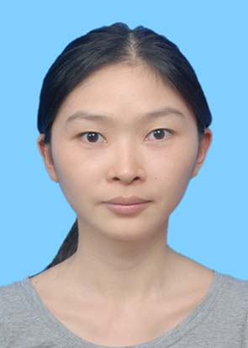
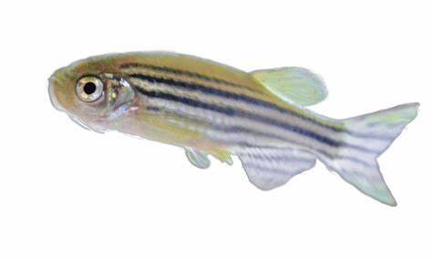
刘伟
工作单位：华南理工大学医学院
发育生物学与再生医学团队
副教授 硕士研究生导师
招生专业与类型
科研工作
学术硕士：临床医学
研究方向：血液疾病动物模型与药物筛选。聚焦于斑马鱼早期白细胞发育研究和斑马鱼人类白血病疾病模型的建立研究并完成“突变体筛选—发育机制解析—疾病模型构建—药物筛选”的系统性工作：1.正反向遗传筛选获得血液发育缺陷突变体；2.利用筛选的血液缺陷突变体解析了血液发育中关键机制；3.在解析发育机制的基础上进一步建立了斑马鱼人类白血病疾病模型，并阐述其发病机制，进行大规模化合物筛选。
主要业绩：第一或通讯作者发表Leukemia、Development等SCI论文4篇，共同作者8篇；专利申请5件，授权4件。
研究资助：主持国家自然科学基金3项（青年1项，面上2项），广东省自然科学基金项目1项，市级基金1项，校级基金1项。
教育与工作经历
2006-2010 南方医科大学 生物信息 学士
2010-2016 南方医科大学 发育生物学 博士
2017-2018 南方医科大学 基础医学院 副教授
2018至今 华南理工大学 医学院 副教授
招生要求
Tel: 15915886784
Email: liuwei7@scut.edu.cn
性格开朗，团结友善，吃苦耐劳。
代表作
Liu W#, Wu M#, Huang Z#, et al: c-myb hyperactivity leads to myeloid and lymphoid malignancies in zebrafish. Leukemia 2017; 31:222-233 IF: 12.104, 1区.
Sun J#, Liu W#, Li L, et al: Suppression of Pu.1 function results in expanded myelopoiesis in zebrafish. Leukemia 2013; 27:1913-1917 IF: 12.104, 1区
Zhang Z#, Liu W#, Zhao L, et al: Retinoblastoma 1 protects T cell maturation from premature apoptosis by inhibiting E2F1. Development 2018; 145: IF: 5.736, 1区
Liu W, Di Q, Li K, et al: The synergistic role of Pu.1 and Fms in zebrafish osteoclast-reducing osteopetrosis and possible therapeutic strategies. Journal of genetics and genomics 2020; 47:535-546 IF: 5.065, 2区

Slide 25
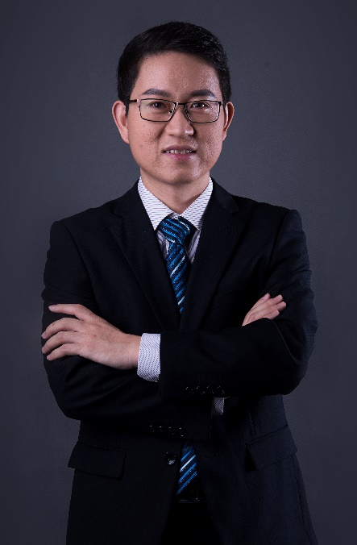
高会场
副教授、硕士生导师
招生专业与类型
科研工作
学术硕士：临床医学、生物医学工程
研究方向: 组织工程与再生医学；神经修复
组织工程与再生医学：针骨肿瘤、骨关节炎病变、糖尿病溃疡等疾病造成的组织损伤，基于成分-结构-功能仿生理念，采用组织工程方法实现损伤组织再生和功能恢复，研究组织修复机制；
神经修复：针对疾病和意外事故造成的神经缺失，仿生构建多功能神经修复材料，模拟神经再生微环境，实现外周神经再生修复，研究神经再生机制和时空重塑规律；
主要业绩: 以第一或通讯作者在Angew. Chem. Int. Ed.，Chem. Eng. J., Bioact.Mater., Compos. Part B Eng., ACS Appl. Mat. Inter., Carbohyd. Polym等国际重要学术期刊上发表SCI论文26 篇，申请国家发明专利 8项（授权3项），培养硕士研究生6名。
研究资助: 主持国家级项目2项（国家自然科学基金面上项目、青年项目），省部级项目3项（中国博士后科学基金、广东省自然科学基金面上项目、广州市科技计划项目）、厅局级项目1项、中央高校项目2项，参与国家十三五重点研发项目2项。
教育与研修经历
2009/09-2015/09 华南理工大学 博士
2015/12-2017/12 华南理工大学 博士后
2018/01-2021/08 华南理工大学 讲师
2021/09-至今 华南理工大学 副教授
学术团体任职
Tel: 15989042358
Email:
mchcgao@scut.edu.cn
1）中国生物材料学会 会员
2）中国细胞生物学学会 会员
3）广东省转化医学学会 理事
招生要求
对科研有热性、乐观开朗、做事踏实

Slide 26
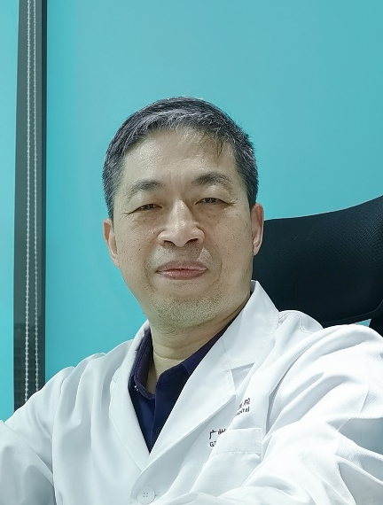
丁焕文
主任医师 教授 硕士研究生导师
人体解剖教研室主任 广州市第一人民医院关节外科主任医师
招生专业与类型
科研工作
专业硕士：
学术硕士：临床医学
研究方向:
数字化精准骨科外科学研究及其应用，钙磷基大段骨缺损修复材料研发。
主要业绩:
率先将先进计算机辅助技术如CAD/CAM/CAE、逆向工程、虚拟仿真、AI、3D打印等应用于组织工程和骨科手术领域；在国内率先开展计算机辅助组织工程研究，率先建立数字化精准骨科手术新方法。
以第一/通讯作者发表与本专业相关论文近80篇。其中SCI收录5篇、EI收录6篇。副主编专著2部（临床数字骨科学、数字化骨肿瘤外科学）、参编专著5部。
研究资助:
2021年国家重点研发计划，《精准生物适配型骨再生修复材料及关键技术》
2021年广东省自然科学基金面上项目，《个性化钙磷支架和仿生骨膜引导大段承重骨缺损修复机制研究》
2020年中欧合作项目中国和芬兰政府间科技合作项目，《面向医用高频电刀的微纳结构/ALD涂层复合脱附功能表面的设计》
2020年广州市重点领域研发计划项目，《骨组织再生与精准修复材料》
教育与工作经历
本科毕业于第一军医大学，骨科学硕士毕业于第三军医大学，工学博士毕业于华南理工大学材料科学与工程学院。
现为华南理工大学医学院教授、人体解剖教研室主任，临床医学和生物医学工程专业硕士研究生导师，第二附属医院暨广州市第一人民医院骨科主任医师。
学术团体任职
国际创伤与矫形外科学会（SICOT）数字骨科分会常委和广东省数字骨科分会常委兼青年委员会副组长、中国生物材料学会生物材料临床试验研究分会副主任委员、中华医学会医学工程分会数字骨科学组委员、中国医师协会骨科医师分会3D打印骨科学组委员、中国研究型医院学会骨科转化与创新委员会常委和数字骨科学组副主任委员、中国医药生物技术协会3D打印技术分会数字骨科学组常务副组长、广东省医学3D打印创新联盟副理事长、广东省转化医学学会理事，广州市医师学会骨科医师分会常委、广东省骨质疏松协会委员、广东省、广州市医疗事故鉴定和广东省医调委专家。国家自然科学基金、广东省科技计划项目、广州市科技计划项目评审专家、市工业和信息化产业发展专项资金项目专家、中国医疗器械协会3D打印医疗器械专业委员会专家。
Tel: 13502400585
Email: dhuanwen123@aliyun.com

Slide 27
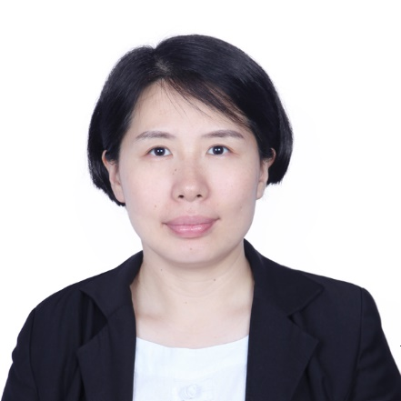
郭媛
主任医师 硕士研究生导师
华南理工大学附属第二医院放射科
招生专业与类型(仅填写2022年招生专业
供学生参考)
科研工作
插入导师图片
研究方向:乳腺影像诊断
主要业绩：2020年主持国家自然科学基金一项，近五年来以第一作者/通讯作者发表论文11篇（其中1篇IF＞10分，3篇IF＞5分,JCR-1区文章4篇），总影响因子约57.748，
研究资助: 国家自然科学基金一项，省级课题1项，院级课题1项
专业硕士：
学术硕士：影像医学与核医学
教育与工作经历
1999.09-2004.07：天津医科大学 医学影像学 学士
2004.09-2007.07：中山大学，影像医学与核医学，硕士
2019.09-2022.06：暨南大学，影像医学与核医学，博士
2018.9-2019.9 ：美国匹兹堡大学（UPMC）访问学者
学术团体任职
Tel:
13632498569
Email: eyguoyuan@scut.edu.cn
中华医学会放射学分会乳腺学组youth club 委员
中国医师协会放射医师分会乳腺影像诊断专业委员会 委员
广东省医学会放射学分会青年委员会 副主任委员
广东省医学会放射学分会乳腺学组 副组长
广东省医师协会放射学分会呼吸学组 委员
中国研究型医院学会肿瘤影像诊断学专委会乳腺学组 委员
此处可放团队照片或实验室照片

Slide 28
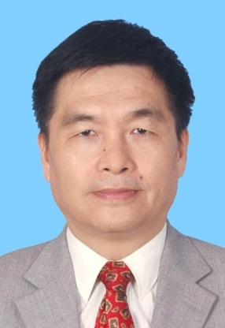
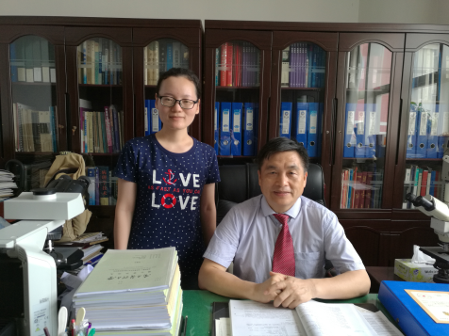
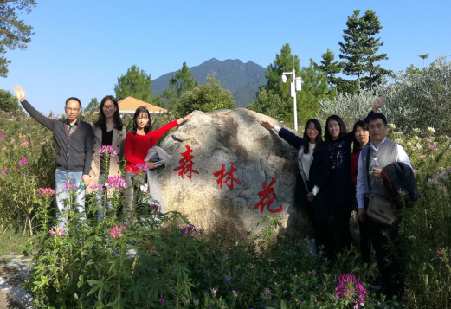
申 洪 教授（二级）、主任医师、博士生（硕士生）导师，国务院政府特殊津贴专家
中国体视学学会前副理事长，中国体视学学会生物医学分会副主任委员，广东省医疗行业协会病理医学管理分会主任委员，Executive Director in Digital Biocolor Society
招生专业与类型
科研工作
学术博士：生物医学工程专业
学术硕士：临床医学、生物医学工程
研究方向： 1.肿瘤及感染病理学； 2.生物体视学及定量病理学； 3.医学诊断试验评价。
学术成绩：发表论文300余篇，其中SCI论文50余篇，被科技部信息所评为首届中国百篇国内最具影响优秀学术论文1篇。授权发明专利2项，实用新型专利3项。著《实用生物体视学技术》，共同主编《病理学》教材1部。培养博士和硕士多位。
研究资助：研究及学术交流得到7项国家自然科学基金项目资助，此外得到军队医药科研项目、广东省科技计划项目、广东省自然科学基金项目、广州市科技计划攻关项目、广东省卫生厅重点项目、广东省医药科研项目和教育部博士点项目等的资助。
教育经历
1978.03-1982.01 广东药科大学 医学学士学位
1983.02-1986.01 第一军医大学 医学 硕士学位
1995.09-1998.07 第一军医大学 医学 博士学位
主要工作经历
1986.02-1989.01 助 教 从事病理学教医研
1989.02-1992.11 讲 师 从事病理学教医研
1992.12-1995.08 副 教 授 从事病理学教医研
1995.09-至今 教 授 从事病理学教医研
2007.02-至今 主任医师 从事病理学教医研
2011.09-至今 教授二级 从事病理学教医研
Tel: (020) 13580569099
Email:
shenhong2010168@163.com
毕业生去向
医院病理科(80%),临床及其他科室(5%),院校(14%),创业(1%)
获奖
获得过广东省丁颖科技奖，军队科技进步二等奖和三等奖及医疗成果奖,广东省科技进步二等奖，中华医学会科技一等奖，被评为原总后科技新星。

Slide 29
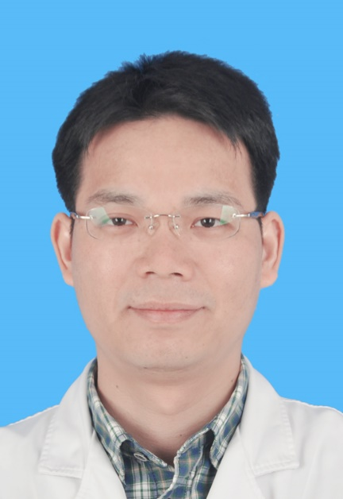

钟伟杰
副主任医师 副教授 硕士研究生导师
广州市第一人民医院老年病科血液肿瘤科
招生专业与类型(仅填写2022年招生专业
供学生参考)
科研工作
专业硕士：
学术硕士：临床医学
研究方向: Th17/Treg细胞等细胞免疫在恶性淋巴瘤中的发病机制及耐药方面相关研究
主要业绩: 以第一作者或者通讯作者发表论文13篇，其中SCI收录6篇，合计影响因子超过40分。
先后主持包括广东省自然科学基金、广州市科技计划项目等省级课题6项、市级课题2项，参与省市级课题4项。
研究资助: 目前在研课题4项，包括广州市科技计划项目等，在研资金超过30万。
教育与工作经历
2016-09至2019-06，暨南大学，第一临床医学院，博士
2010-09至2013-06，广州医科大学，临床医学院，硕士
2001-09至2006-06，中山大学中山医学院，临床医学系，本科
Tel: (020) 81048559
13751779227
Email: eyweijiezhong@scut.edu.cn
学术团体任职
广东省基层医药学会血液病专委会常委
广州市医学会血液肿瘤学分会常委
广东省医师协会血液科医师分会骨髓瘤淋巴瘤专业组委员
广东省中西医结合学会血液病专业委员会委员

